Slide 1


Rockin’ Korea work closely together with passionate and young artists
Rockin`korea Entertainment
어린이 인형극
2017.1
서울시 마포구 성미산로 139 1층 102호 락킨코리아 엔터테인먼트 Tel. 02)324-5148 Fax. 02) 324-5108
이화신 대표 010-3346-0993 rockinhashin@hanmail.net

Slide 2
Puppet Show
인형극
공연 프로그램
레크레이션 | 싱어롱 | 동요 한곡을 부르며 율동을 배웁니다. 잘따라 부르고 율동한 친구들에게 선물 |  | 15분
 | 요술 풍선 | 재미있게 설명하며 만들어 선물
 | 키즈 게임 | 간단한 게임을 통해 선물을 줍니다.
키즈매직 | 재미있는 매직쇼를 보여주며 참여한 아이들에게 선물을 줍니다. 키즈매직프로마술사 |  |  | 10분
인형극공연 | 연중 300~400회 공연 일본이이다 국제인형극제 초청 춘천국제인형극제 출품 경기국제인형극제 출품 서울어린이극페스티발 외 |  |  | 30분
사진찍기 | 다양한 규모의 인형극세트가 있습니다. 원방문 - 소형 소극장 - 중형 대극장 – 대형 |  |  | 10분
Since 2000
pages 2
ⓒ Rockin’KOREA Ent.

Slide 3
Puppet Show
인형극
프로그램
붉은색은 진행했던 작품입니다
No. | 프로그램명 | No. | 프로그램명 | No. | 프로그램명
1 | Bossy Ellie Elephant | 28 | 아기사슴 꼼지 | 55 | 너구리의 크리스마스 파티
2 | Honey horse has a problem | 29 | 역시 내가 최고야! | 56 | 때려라 방망이!
3 | 강파란과 오물 마왕 | 30 | 오리 한 마리가 살았는데 | 57 | 왕멍멍이와 김원숭이 줄거리
4 | 개미와 배짱이 | 31 | 오즈와 깔깔마녀
5 | 골고루 먹는 튼튼대장 | 32 | 은혜 모르는 호랑이
6 | 곰돌이의 크리스마스 선물 | 33 | 이럴땐 싫다고 말해요
7 | 꼼지와 왕 콧구멍 | 34 | 좁쌀 한톨로 장가 든 돌쇠
8 | 꾀돌이 토끼와 돌떡 | 35 | 쥐순이의 신랑감
9 | 내 친구 번개 | 36 | 짠돌이의 다짐
10 | 누가 내 머리에 똥쌌어? | 37 | 차돌이와 바우의 모험
11 | 누가누가 진짜 산타 | 38 | 치과의사 구꼼삼 선생님
12 | 늑대가 나타났다 (help me) 부분영어인형극 | 39 | 치카치카 대 작전
13 | 늑대와 일곱 마리 아기염소 | 40 | 파이 도둑을 막아라
14 | 달달이와 콤콤이 충치 예방 인형극 | 41 | 팥죽 할멈과 호랑이
15 | 다윗과 골리앗 | 42 | 해님달님
16 | 달려라 몽키야 | 43 | 형님, 형님, 호랑이 형님
17 | 똥돼지 왕방귀 | 44 | 호랑이를 잡은 바보
18 | 방귀쟁이 며느리 | 45 | 호랑이를 삼킨 술, 담배
19 | 빨간 도깨비 파란 도깨비 | 46 | 호랑이와 돌떡
20 | 빨간 코 루돌프 | 47 | 토끼의 재판
21 | 빨간모자와 늑대 | 48 | 위기탈출 안전이
22 | 소가 된 게으름뱅이 | 49 | 코딱지 괴물이 나타났다
23 | 수닭이 왜 이래 | 50 | 나트륨왕국 임금님
24 | 숲 속의 소방관 코뿔소 | 51 | 생쥐한 시무시무
25 | 신기한 빨간모자 | 52 | 알을 품은 여우
26 | 아기공룡 뚜비 | 53 | 천하무적반쪽이 (2017년도 신작)
27 | 산삼도둑 | 54 | 코끼리야 그러면 안돼
01
Since 2000
pages 3
ⓒ Rockin’KOREA Ent.

Slide 4
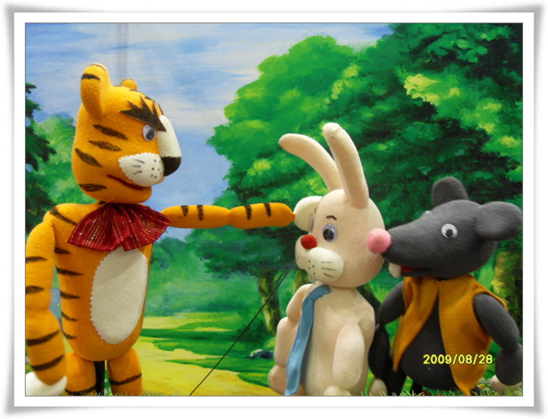
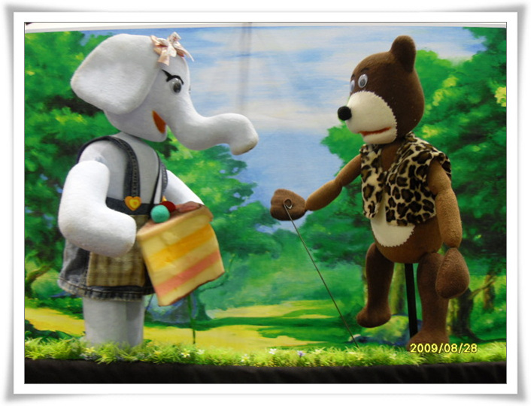
Puppet Show
인형극
Bossy Ellie Elephant – 영어 인형극
<줄거리>
이것저것 친구들에게 잔소리를 하며 명령을 하는 엘리(코끼리)가 오늘도 만나는 친구들에게 참견을 하며 명령조로 거만하게 말합니다. 고릴라는 엘리의 잔소리를 피해 도망치다가 생쥐와 부딧혀 넘어지고 엘리는 조심성이 없다고 또 잔소리를 하고는 사라집니다.
참다 못한 동물친구들은 어떻게 해야 엘리의 나쁜 버릇을 고쳐줄까 고민을 하다 엘리를 위한 파티를 열기로 합니다. 파티장소에서 엘리에게 하고 싶은 말을 조심스럽게 꺼냅니다. 엘리는 모두의 사랑에 감동해 자신의 잘못을 뉘우치게 됩니다.
<작품특징>
100% 원어민 성우들의 녹음으로 진행됩니다.
15분 공연이며 재미있는 요소들이 많아서 유아~ 초등학생까지 잘 봅니다.
00영어사 납품한 작품으로 노래와 재미있는 음향효과를 많아 지루하지 않습니다. 영어를 잘 몰라도 재미있게 볼수 있는 영어 인형극 호빵아저씨가 직접 제작했으며 영어유치원, 영어어린이집에서 인기가 높습니다. 자신의 영어실력을 테스트 할 수 있습니다.
공연이 끝난 후 공연에 관련된 퀴즈를 진행해 선물을 주기도합니다. 공연 시작전 레크레이션과 매직으로 주의집중 시킵니다.
Since 2000
pages 4
ⓒ Rockin’KOREA Ent.

Slide 5
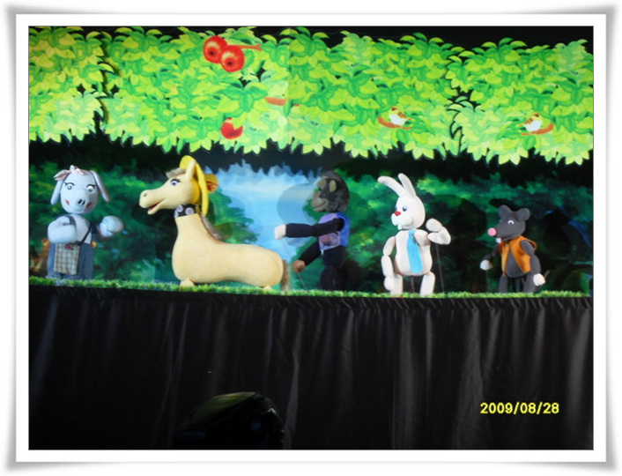
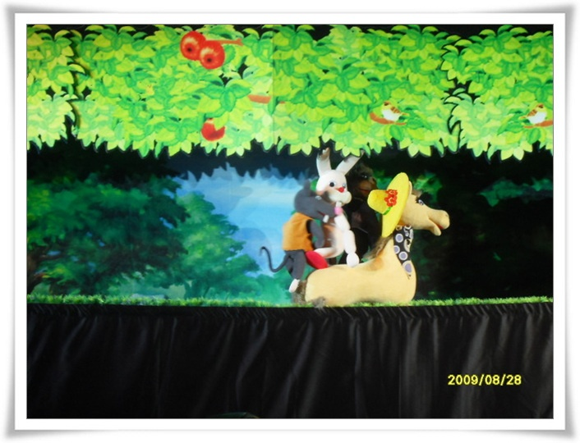
Puppet Show
인형극
Honey horse has a problem – 영어 인형극
<줄거리>
말 허니는 풀을 뜯어 먹다가 갑자기 이상한 소리 히깝!(딸꾹질 영어소리)를 듣고는 병에 걸린 줄 알고 동물친구들에게 도움을 청한다. 동물들은 "아마 이건 00가 알거야 찾아가자!" 이런 반복적인 영어를 말하며 동물들을 만난다. 결국 부엉이를 만나게 되고 부엉이는 병이 아니라 딸꾹질이니 물을 들이키라고 말한다.
모두가 신나하며 춤을 추며 마친다.
<작품특징>
전체 영어로 구성되어있으며 단순한 스토리라 어린이들이 이해가 빠릅니다. 많은 동물들이 등장하며 반복적인 인사말과 대사가 귀에 들어옵니다. '아아 나도 영어로 된 인형극을 볼 수 있구나!' 라는 자신감이 듭니다.
100% 원어민 성우들의 목소리로 제작했습니다.
00영어사의뢰로 호빵아저씨가 제작한 것으로 20분간 공연됩니다.
공연전에 호빵아저씨가 주의집중과 매직 그리고 인형극에 대한 전반적인 이야기를 들려줘 이해를 돕습니다. 영어전문 유치원 강추!!
Since 2000
pages 5
ⓒ Rockin’KOREA Ent.

Slide 6
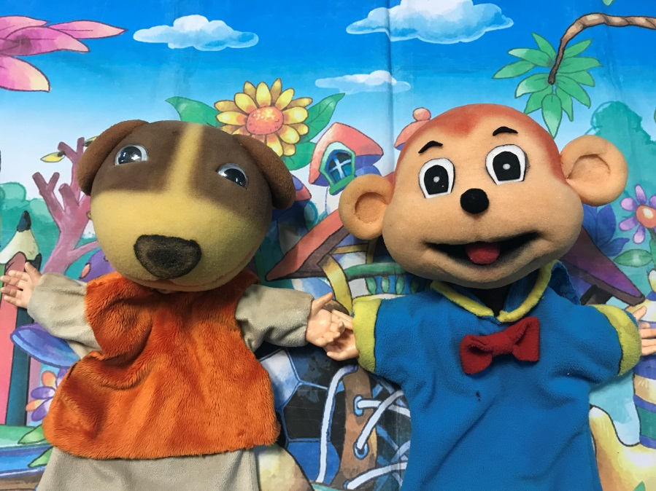
Puppet Show
인형극
왕멍멍이와 김원숭이
<줄거리>
평소 사이가 좋지 않은 멍멍이와 원숭이는 돼지를 사이에 두고 싸우네요.
원숭이와 놀지 말라고 말하는 멍멍이와, 반대로 멍멍이와 놀지 말라고 말하는 원숭이 때문에 꿀돼지는 하루하루 고민입니다.
그러던 어느 날 동물마을에 사냥꾼이 나타나 착한 꿀돼지를 잡아갑니다.
서로 사이가 좋지 않은 멍멍이와 원숭이는 꿀돼지를 위해 힘을 합치기로 합니다.
평소 냄새를 잘 맡는 멍멍이가 사냥꾼의 위치를 파악하고, 날쌘돌이 원숭이가 사냥꾼을 유인해 결국 꿀돼지를 구하고, 모두가 사이 좋게 지내며 평화로운 동물마을이 되었답니다.
1. 서로 힙을 합치면 어떠한 일도 이겨낼 수 있어요.
2. 친구들이랑 싸우지 말고 사이 좋게 지내요.
Since 2000
pages 6
ⓒ Rockin’KOREA Ent.

Slide 7
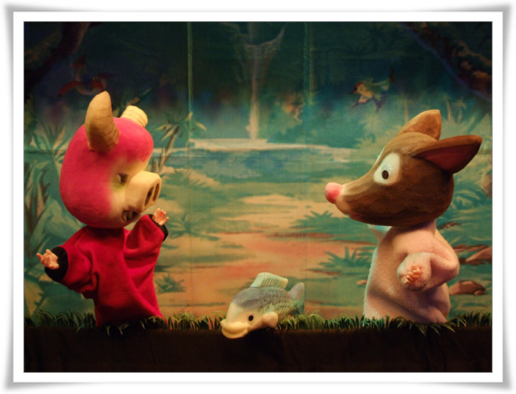
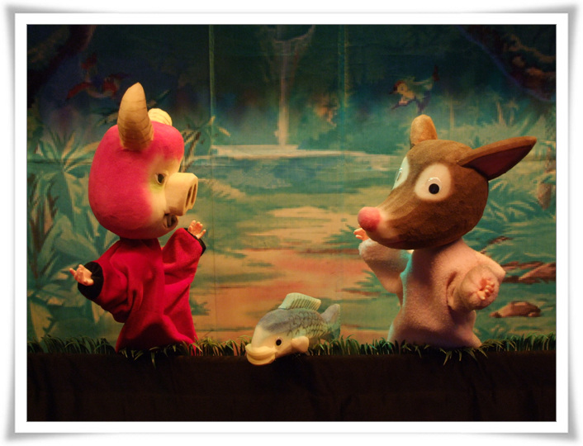
Puppet Show
인형극
강파란과 오물 마왕 – 환경 인형극
<줄거리>
동물친구들이 이용하는 깨아름강은 깨끗하고 아름다워 붙여진 이름이다. 깨아름강을 지키는 강파란은 동물친구들이 강을 더럽히면 충고하고 자연보호방법을 알리는 친구이다. 어느 날 오물마왕이 나타나 쓰레기를 강물에 버리고 귀찮으니 분리 수거하지 말고 아무렇게나 버리자고 어린이들에게 말한다.
동물친구들이 그러면 안된 다고 말하지만 화가 난 오물마왕은 동물친구들을 잡아가 부하로 삼는다.
어린이들의 함성소리를 듣고 강파란이 나와 모든 이야기를 듣고는 어린이친구들과 함께 오물마왕을 혼내줄 계획을 세운다. 오물마왕은 어린이친구와 강파란에게 혼나고 다시는 자연을 더럽히지 않겠다고 약속한다.
Since 2000
pages 7
ⓒ Rockin’KOREA Ent.

Slide 8
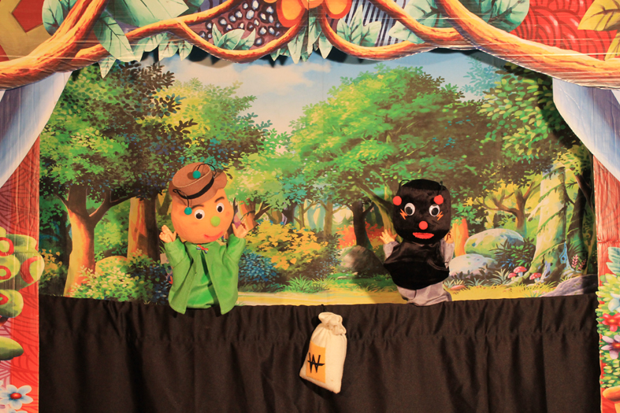
Puppet Show
인형극
개미와 배짱이
경제인형극 "개미와 베짱이"
- 등장인물 (염소할아버지, 돼지, 개미, 베짱이외)
- 어려서부터 경제교육을 통해 안정되고 풍성한 삶을 누리게 한다.
- 사회문제가 되고 있는 과소비와 그로 인한 신용불량자를 줄이고 합리적인 경제활동과
소비생활을 할 수 있도록 교육한다.
<줄거리>
염소할아버지의 무거운 짐을 옮겨드리는 일을 하게 된 개미와 베짱이.
오전 한나절 일을 한 베짱이는 그늘로 들어가 실컷 낮잠을 자고,염소할아버지는 마지못해 일당을 준다.
돈을 받은 베짱이는 곧장 시장에 가서 갖고 싶은 장난감을 사고 맛있는 음식을 먹는데 돈을 다 써버린다.
한편 개미는 저녁까지 열심히 일을 한 뒤 베짱이의 두 배 의 일당을 받아서 저축해 분수에 맞는 소비 생활을 한다.
다음날 베짱이는 개미에게 장난감과 어제 있었던 일을 자랑하는데 개미는 나중을 위하여 아껴 쓰고 은행에 저축하라고 하지만 베짱이는 개미를 놀리며 비웃는다.
어느새 늦가을이 찾아오고 염소할아버지는 일이 다 끝났으니 내년에 다시 만나자고 한다.
이에 놀란 베짱이는 당장 내일 먹을 양식이 없다며 울며 불며 매달리고, 개미는 가족과 함께 여행을 떠날 계획을 세우며 여유 있는 겨울을 맞이하게 된다.
< 어린이 친구들이 잘 알고 있는 개미와 베짱이를 경제 교육의 관점으로 각색하였습니다. 돈과 은행의 개념과 저축의 필요성과 이자가 무엇인지 어린이 눈높이에 맞게 설명합니다.
자신명의의 은행통장을 개설하고 돈을 모아 원하는 것을 구입하는 시청각 교육입니다. >
Since 2000
pages 8
ⓒ Rockin’KOREA Ent.

Slide 9
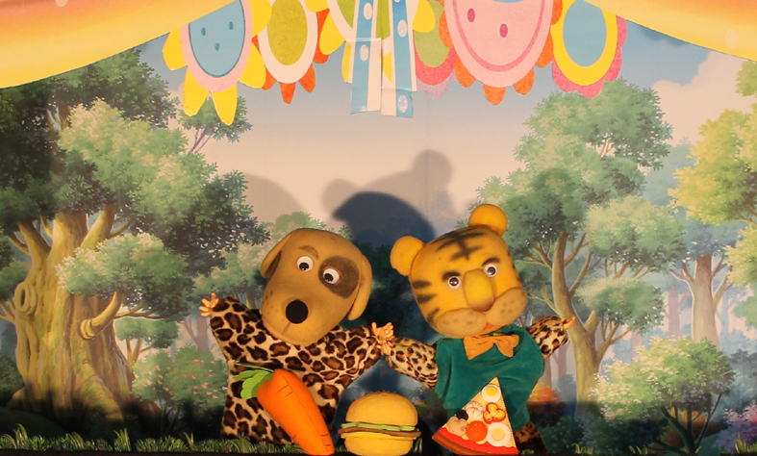
Puppet Show
인형극
골고루 먹는 튼튼대장
<줄거리>
고기만 좋아하는 호랑이, 당근만 좋아하는 토끼, 햄버거와 피자만 좋아하는 돼지가 살고 있었답니다.
골고루 먹는 튼튼대장 멍멍이는 친구들에게 좋아하는 음식만 편식하지 말고 야채와 채소를 많이 먹고 패스트푸드를 먹지 말라고 친구들에게 말하지만 동물친구들은 오히려 엄마가 해주는 음식을 먹는 멍멍이가 이상하다고 말하네요.
어느 날 사냥꾼이 나타나 동물들은 잡아가려 하는데 토끼와 돼지, 호랑이는 힘이 없고 어지럽다고 하네요. 이유는 골고루 먹지 않아서 영양분이 부족하기 때문이에요.
하지만 튼튼대장 멍멍이가 용감하게 사냥꾼을 물리치고 동물친구들은 편식과 인스턴트음식 먹었던 것을 뉘우치고 모두들 골고루 먹는 튼튼대장이 되기로 약속한답니다
Since 2000
pages 9
ⓒ Rockin’KOREA Ent.

Slide 10
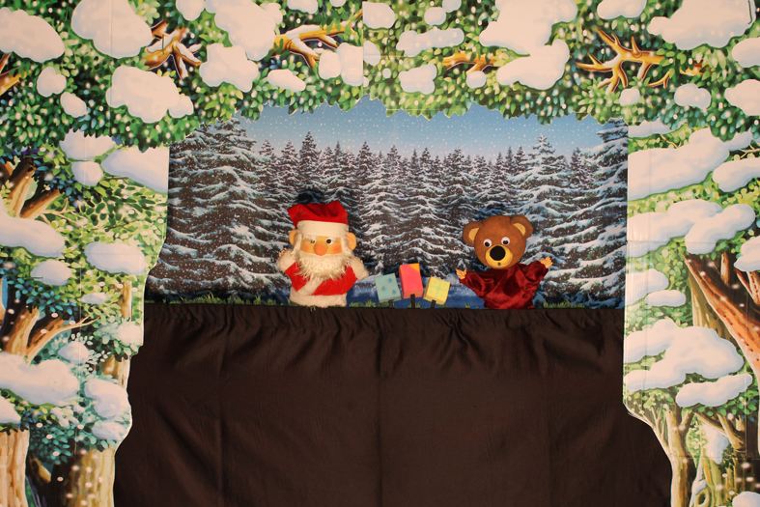
Puppet Show
인형극
곰돌이의 크리스마스 선물
<줄거리>
겨울잠을 자는 곰돌이는 해마다 크리스마스 선물을 받지 못한다.
곰돌이는 착한 일을 많이 했지만 산타할아버지께서 곰돌이에게 선물을 주지 않는 게 이상하다고 생각했다.
이번 크리스마스에는 자지 않고 기다렸다가 산타할아버지에게 물어보려고 다짐한다. 하지만 쏟아지는 잠에 어쩔 수 없이 잠에 푹 빠진 곰돌이, 산타할아버지는 해마다 그렇듯 곰돌이에게 선물을 주고 간다.
곰돌이의 선물은 이웃에 사는 늑대가 곰돌이가 겨울잠을 자는 동안에 몰래 가지고 간다. 잠에서 깬 곰돌이는 이번에도 선물이 없어 울고만 있는데 어디선가 들리는 캐롤 소리와 함께 산타할아버지가 등장하는데...
<작품특징>
크리스마스 시즌에 신나는 캐롤을 함께 부르며 산타할아버지와 동물친구들이 등장하는 인형극 재미와 감동이 있답니다
2007년 홈플러스 30개점 크리스마스 행사 초청작
Since 2000
pages 10
ⓒ Rockin’KOREA Ent.

Slide 11
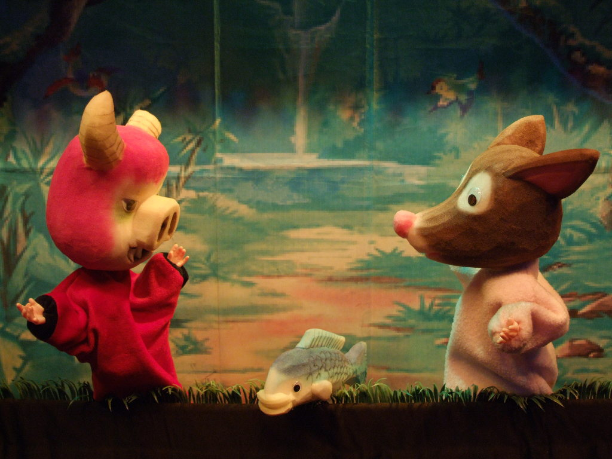
Puppet Show
인형극
꼼지와 왕 콧구멍
<줄거리>
아기사슴 꼼지는 친구인 꿀돼지와 함께 물고기를 잡으러 호수에 놀러간다. 꼼지와 돼지는 물고기를 잡아서 기뻐하며 돼지보고 물고기를 지키라고 말한 뒤 또 다시 호수로 물고기를 잡으러 간다. 그런데, 물고기를 괴물이 나타나서 꼼지와 돼지의 물고기를 빼앗아 먹는다. 화가 난 꼼지는 호랑이에게 도움을 청하는데 힘이 쎈 호랑이도, 괴물 왕 콧구멍에게는 어쩔 수 없다. 동물친구들은 모두 괴물(왕코구멍)에게 잡혀가는데 책을 많이 읽는 지혜로운 아기사슴 꼼지는 어떻게 괴물을 혼내줄 수 있을까요?
<작품특징>
이 작품은 이미 동화책으로 발간한 인도네시아의 전례동화이다. 힘 쎈 친구들은 잘난척 하지만 지혜로운 꼼지는 자신을 낮추어 겸손하며 위기 앞에서 침착하며 오히려 대범하기까지 하다. 가끔 엉뚱한 행동을 하기도 하지만 어른들의 눈으로 보면 이상하고 비정상적일지 모르지만, 아이들의 눈에는 지극히 자연스럽고 정상적이다. 이 작품을 통해 아이들에게는 아기사슴 꼼지를 통해 지혜의 소중함을, 어른들에게는 동심으로 돌아갈 수 있는 시간을 줌으로써 아이들과 부모님들이 함께 보며 공감할 수 있는 좋은 시간이 될 것이다.
- 일본 이다국제인형극제 출품작
- 경기국제 인형극제 초청작
어린이 함께 호흡하며 이야기를 전개해 나가는 참여하는 인형극
Since 2000
pages 11
ⓒ Rockin’KOREA Ent.

Slide 12
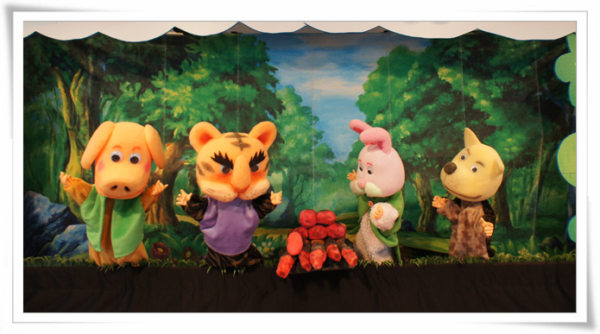
Puppet Show
인형극
꾀돌이 토끼와 돌떡
<줄거리>
숲 속 동물 마을에 친구들을 만나면 때리고 괴롭히는 힘 쎈 호랑이가 살고 있었어요. 호랑이는 꿀돼지를 만나도 때리고 괴롭히고 멍멍이를 만나도 욕심부리고 양보는 절대로 하지 않았어요. 어느 날 꿀돼지와 멍멍이가 같이 재미있게 노는 것을 본 호랑이는 “왜 나랑은 재미있게 놀아주지 않는 거야?” 라며 투정을 부리고 또 친구들을 괴롭힌답니다.
결국 제 분을 참지 못하고 “오늘밤에 너희들을 모두 잡아 먹을 테야” 하며 집으로 돌아가 버리는데 멍멍이와 꿀돼지는 어쩔 줄을 모른답니다.
우리 친구 꾀돌이가 이 소식을 듣고는 좋을 생각이 있으니 걱정하지 말라는데... 과연 꾀돌이 토끼는 어떻게 호랑이를 혼내줄까요?
<작품특징>
신학기 친구들을 어떻게 사귀어야 하는지 가르쳐줍니다.
배려하고 양보하는 마음을 키워줍니다.
전례동화를 바탕으로 이야기를 현대 어린이들의 정서에 맞게 각색하였습니다.
토끼의 지혜는 독서를 통해 얻은 것으로 독서장려 인형극입니다.
롯데마트, 롯데백화점 문화센터 15개점 순회 공연
Since 2000
pages 12
ⓒ Rockin’KOREA Ent.

Slide 13
Puppet Show
인형극
내 친구 번개 - 다문화
<줄거리>
동물들이 사는 무지개 학교 빨강 반에는 멋지고 예쁜 동물친구들이 함께 공부를 합니다. 하지만 작고 까맣게 생긴 강아지 번개는 늘 따돌림을 받습니다. 어느 날 부모님 참관 수업 중에 빨강 반 친구들은 번개의 엄마가 저 멀리 외국에서 왔다는 걸 알게 된 후 더욱 심하게 괴롭힙니다. 크게 상처를 입은 번개는 그 후로 엄마와 대화도 하지 않고 혼자 방황을 하는데 교장선생님과 담임선생님의 따듯한 사랑과 배려로 말과 글도 잘 배우고 자신감을 얻게 됩니다.
어느 날 놀이터에서 친구들과 놀고 싶지만 따돌림을 당하던 번개는 친구들이 유괴범 늑대아저씨에게 잡혀 가는걸 보게 됩니다.
캄캄한 굴속에 갇힌 친구들... 늑대는 다음날 일찍 저 멀리 팔아버릴 생각으로 잠이 들고 새까만 번개는 늑대의 눈을 피해 친구들을 구해 냅니다.
늑대는 교장선생님의 신고로 경찰서로 가게 되고 빨강 반 친구들은 그 동안 놀리고 괴롭혔던 번개가 자신들을 미워하지 않고 도와 준데 대해 고마워 합니다.
친구들이 놀렸던 까만 털이 친구들을 위험에서 구해줄 줄 누가 알았겠어요?
<공연특징>
각 학교 및 관공서에서 공연할 수 있도록 손인형극으로 구성되었으며 어린이친구들의 관심을 높일 수 있게 동물로 분해서 등장합니다. 동물친구들이 우리 어린이 친구들의 일상을 재미있게 표현했으며 엉뚱발랄한 장면에서는 박수치며 함께 호흡할 것입니다. 이 공연은 누구나 단점을 가지고 있고 그 단점은 어떻게 보느냐에 따라 장점이 될 수 있다는 사실을 시사합니다. 우리 사회의 일원인 다문화가정을 사랑과 배려로 그들의 단점을 장점으로 볼 수 있게 될 것입니다.
세계는 다문화로 향해가는데 우리의 잘못된 편견이 다문화 가정의 깨지고 그 아이들이 자신 꿈을 간직하고 이뤄 나가길 희망하고, 번개를 보면서 누구나 단점은 있지만 그것을 장점으로 승화시킬 수 있기를 기대한다.
이번 공연을 통해 다문화 가정이 더 이상 우리사회의 소외계층이 아니라 우리사회가 품고 나아가야 할 구성원임을 다시 인식시키는 계기가 되기
Since 2000
pages 13
ⓒ Rockin’KOREA Ent.

Slide 14
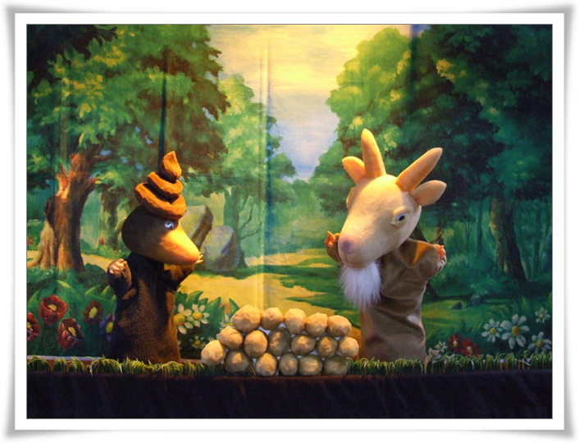
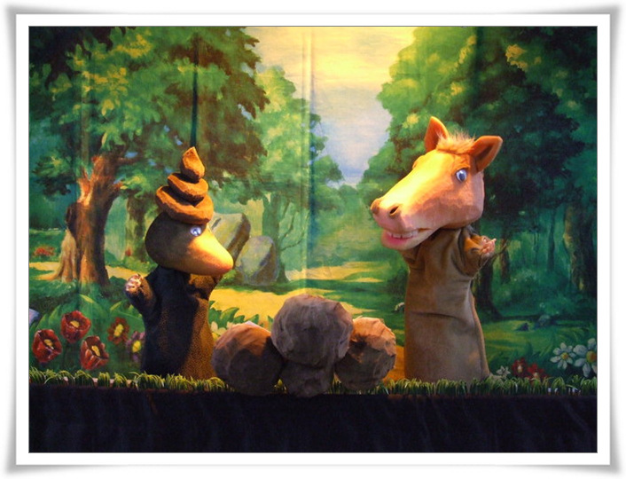
Puppet Show
인형극
누가 내 머리에 똥쌌어?
<줄거리>
어느 날 두더지는 해가 떴나 안 떴나 보려고 땅 위로 올라갔어요. 어린이친구들과 인사하고 땅속에서 가장 맛있는 지렁이를 찾으러 다녀오니 누군가 머리에 똥을 쌌네요.
누구의 똥인지 비둘기, 토끼, 염소, 돼지, 젖소, 말을 만나는 이야기입니다. 동물마다 저마다 모양과 냄새가 다르다는 것과 동물들이 등장할 때마다 나오는 동요는 어린이친구들에게 큰 재미와 감동을 줄 것입니다
<작품특징>
베스트 셀러 그림책을 한국최초로 2001년 인형극화시켰습니다.
2001년 춘천인형극제 출품
2002년 광주빛고을인형극제 출품
동물들이 등장할 때 관련동요를 함께 부르는 참여형
인형극입니다.
Since 2000
pages 14
ⓒ Rockin’KOREA Ent.

Slide 15
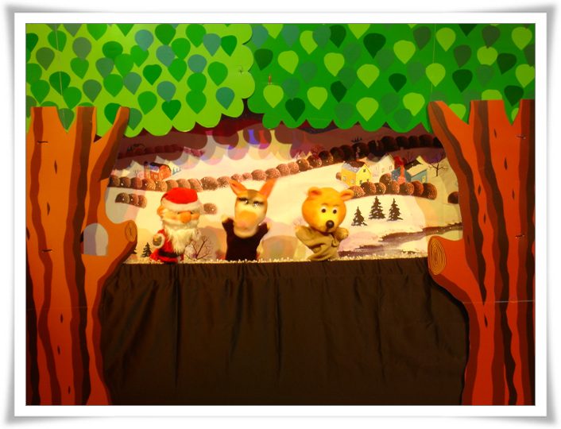
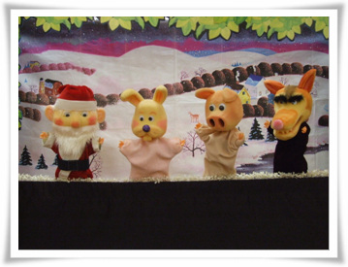
Puppet Show
인형극
누가누가 진짜 산타
<줄거리>
눈이 온 숲 속 마을에도 크리스마스가 오고 있는데 사냥꾼이 동물들을 잡으려니 모두들 집안에만 있고 나올 생각을 하지 않아 사냥꾼은 가짜 산타로 변장하여 캐롤을 부르며 동물친구들을 불러낸다. 아무것도 모르는 동물들은 사냥꾼을 진짜 산타로 알고 따라가서는 그만 잡혀버린다. 동물친구들은 살려달라고 애원하지만 사냥꾼은 아직까지 산타를 믿는 너희들을 어리석다며 때리며 잡아가는데 어린이 친구들과 인형친구들은 산타가 있다며 제발 착한 일을 하라며 사냥꾼을 설득해도 믿지 않는다. 다 함께 큰소리로 산타를 부르니 어디선가 진짜 산타가 나타난다.
가짜 산타는 진짜 산타를 만나면 무슨 말을 할까? 함께 봐요.
<작품특징>
크리스마스 관련 인형극 인기 레파토리
배경음악으로 캐롤을 사용하여 크리스마스 극
분위기 극대화 함
어린이들이 참여하는 라이브 인형극
Since 2000
pages 15
ⓒ Rockin’KOREA Ent.

Slide 16
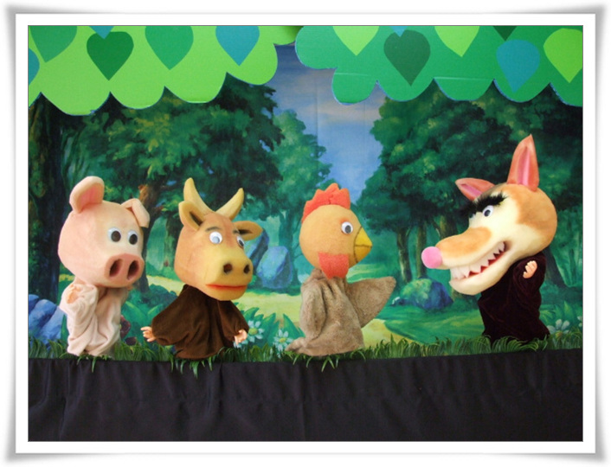
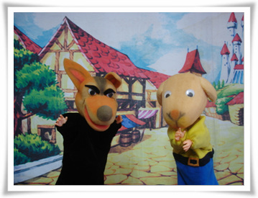
Puppet Show
인형극
늑대가 나타났다 help me~ - 부분 영어 인형극
<줄거리>
평화로운 동물마을에 늑대가 온다는 소문이 났어요. 이에 놀란 동물들은 늑대가 나타나면 큰소리로 "늑대가 나타났다 헬프미" 외치면 서로 뛰어나와 도와주기로 약속했죠.
포악한 늑대는 닥치는 대로 동물들을 삼킬 기세로 동물마을에 나타났는데 아무것도 모르는 아기염소는 늑대를 무서워 하지 않고 늑대를 보고 마냥 웃으며 장난치며 신기해 하지 뭐에요.
염소 할아버지 덕분에 가까스로 위기를 모면한 아기염소는 다시는 어른들의 허락 없이 집밖으로 나가지 않겠다고 약속하지만 교활한 늑대는 아기염소를 어떻게 해서든지 잡아먹으려 드는데 어린이 친구들이 도와주세요. Help me~
<작품특징>
부분영어 인형극입니다. 영어의 중요한 표현을 반복되는 대사를 통해 5가지를 익힐 수 있습니다.
춘천인형극제, 광주빛고을인형극제 출품작입니다.
ㅁ30분 공연
Since 2000
pages 16
ⓒ Rockin’KOREA Ent.

Slide 17
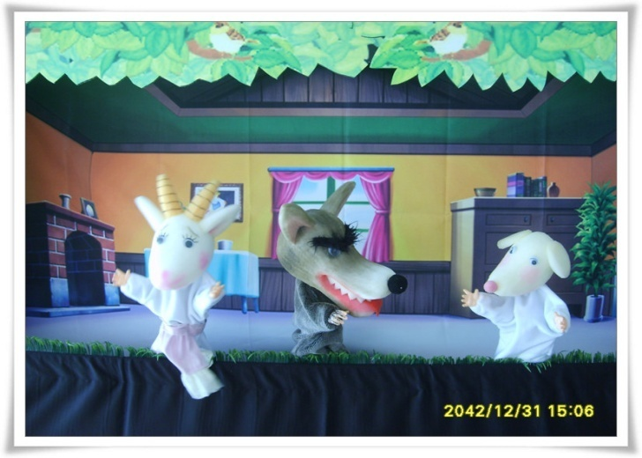
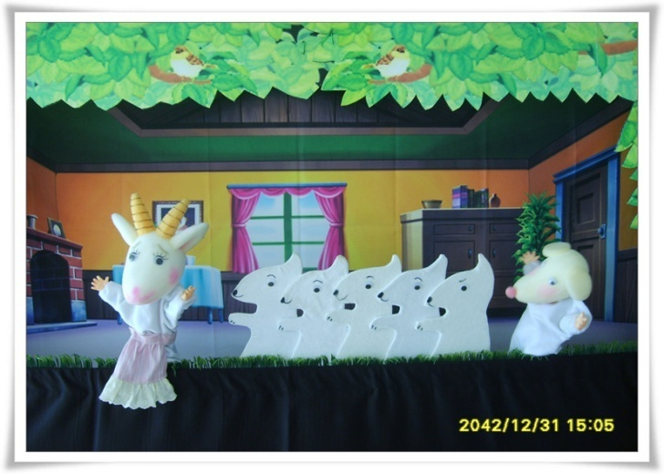
Puppet Show
인형극
늑대와 일곱 마리 아기염소
<줄거리>
엄마 염소가 먹을 것을 구하러 간 사이에 아기 염소들만 있는 집에 늑대가 나타났다.
늑대는 엄마 목소리를 흉내 내어 말했지만, 늑대의 시커먼 발을 보고 아기 염소들을 속지 않는다.
하지만 늑대가 하얀 밀가루를 묻히고 오자 아기 염소들은 엄마인 줄 알고 그만 문을 열어주게 되는데……
Since 2000
pages 17
ⓒ Rockin’KOREA Ent.

Slide 18
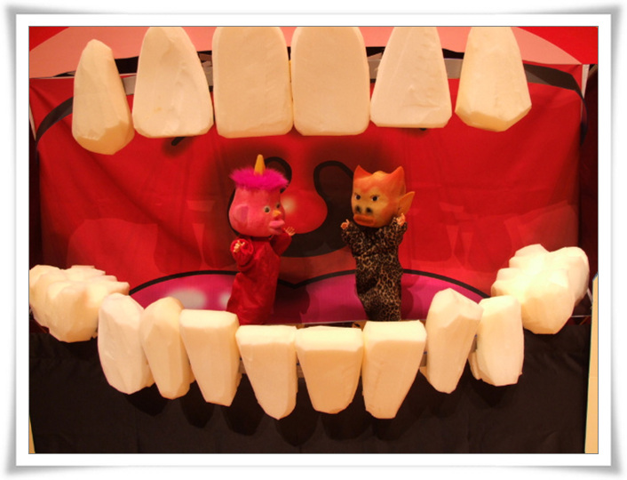
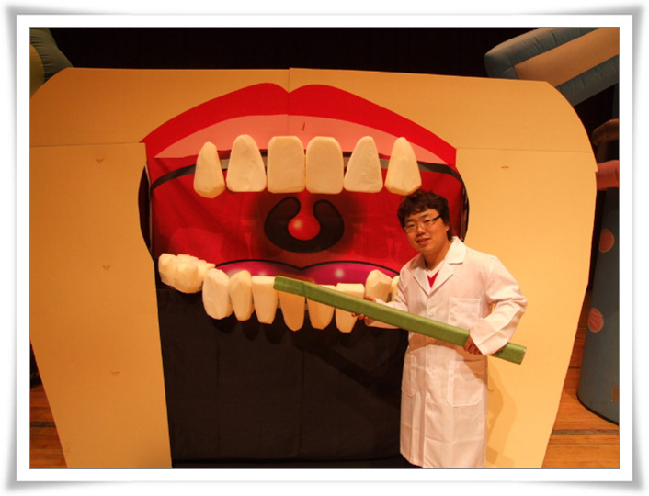
Puppet Show
인형극
달달이와 콤콤이 충치 예방 인형극
<작품특징>
아이들이 웃으면서 보는 인형극이 교육적인 효과가 있다면 얼마나 좋을까 생각했습니다. 하지만 교육적이면 지루하고 흥미위주의 인형극은 교훈적이지 못하고 교육적인 효과가 없기 마련입니다. 그래서 교육적인 내용 중 아이들에게 인기있는 소재를 찾던 중 충치예방그림책 달달이와 콤콤이를 인형극으로 만들게 되었습니다. 충치균을 눈으로 볼 수 있게 의인화 해서 재미있게 소동이 일어나는 줄거리로 아이들이 흥미를 가지고 보며 치아관리의 중요성을 각인시켜줍니다.
3, 4살 아이들부터 초등학교 저학년 아이들까지 웃고 즐기면서 볼수 있는 교육인형극 이다. 교육인형극이라면 목적이 있어 자칫 딱딱하고 지루하기 쉬우나 충치예방인형극 달달이와 콤콤이는 극단친구친구의 특징인 재미와 위트가 그대로 녹아있다. 키득거리면서 보고 나서 이젠 꼭 이를 닦아야지 하고 결심하게 하는 인형극이다.
안나 러셀만이 쓴 <충치 도깨비 달달이와 콤콤이>를 보면 단 음식들을 먹었을 때 이빨에서 무슨 일이 일어나는지, 어떻게 해야 이빨이 안 썩는지 알 수 있다. "왜 날마다 이를 닦아야만 하는지 잘 모르는 어린이와 자기 입 안에서 무슨 일이 벌어지고 있는지 아무런 관심이 없어서 이 닦는 일을 귀찮아 하는 어른들을 위해 이 공연이 만들어졌다
Since 2000
pages 18
ⓒ Rockin’KOREA Ent.

Slide 19
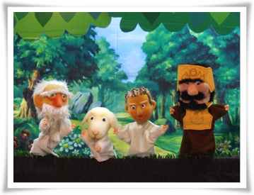
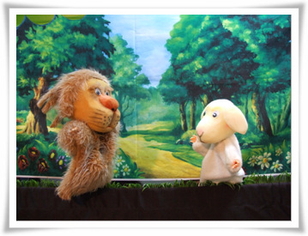
Puppet Show
인형극
다윗과 골리앗 – 성경 인형극
<줄거리>
소년 다윗은 아버지께서 맡긴 양을 돌보고 있다. 어느 날 양을 노리는 곰과 사자가 나타나는데 다윗은 하나님께서 주신 용기와 지혜로 곰과 사자를 물매돌로 혼내준다. 블레셋이라는 나라에 거인 장수 골리앗이 있는데 그 키와 몸이 커서 아무도 상대할 수가 없었다. 골리앗은 이스라엘과 하나님을 조롱하고 비웃으며 겁쟁이라고 놀린다. 이 말을 들은 다윗은 사울에게 싸울 수 있게 내 보내달라고 말하는데 사울은 아직 어린 소년 다윗을 말린다. 하지만 하나님의 이름을 조롱하는 골리앗을 가만히 둘 수 없다며 물매돌을 들고 나아가는데 골리앗은 조그만 소년이 나온걸 보고 또 한번 하나님을 조롱한다. 하지만 결과는 소년다윗의 승리로 돌아가고 모두들 하나님을 찬양한다.
Since 2000
pages 19
ⓒ Rockin’KOREA Ent.

Slide 20
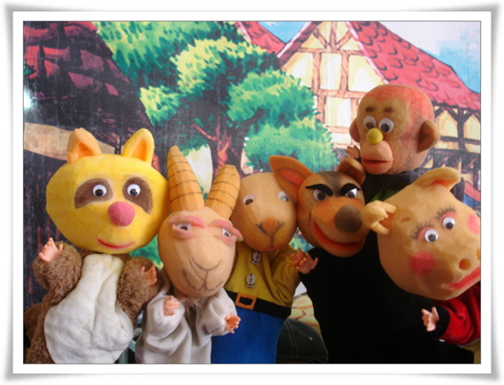
Puppet Show
인형극
달려라 몽키야
<줄거리>
다리가 불편해 달릴 수 없는 몽키는 늘 뛰어 노는 친구들이 부러웠답니다. 몽키는 친구와 놀고 싶어하지만 친구들은 빨리 뛸수 없는 몽키와 놀아 주지 않았어요.
숲속 마을에서 가장 빠른 탱구는 몽키만 보면 놀리고 비웃었답니다. 사자 임금은 숲속 운동회를 개최하여 달리기 대회에서 1등에게 큰 상금을 내리려고 합니다. 모두들 달리기 대회에 1등을 하려고 연습을 하지만 탱구는 연습은 커녕 매일 먹고 낮잠만 자며 연습하는 몽키를 비웃기나 한답니다.
대회날이 가까워 오자 탱구는 불안해 합니다. 동물친구들이 몽키가 달라졌다고들 하네요. 탱구는 몽키가 자기를 이길까봐 몽키에게 상한 빵을 선물합니다.
상한 빵을 먹은 몽키는 과연 어떻게 되었을까요?
<작품특징>
초연 2003년
연습과 훈련의 중요성, 불리한 상황에서 끈기로 승리하는
몽키의 모습을 보며 장애우와 어린이친구들에게 용기와
희망을 주기 위해 제작되었습니다
Since 2000
pages 20
ⓒ Rockin’KOREA Ent.

Slide 21
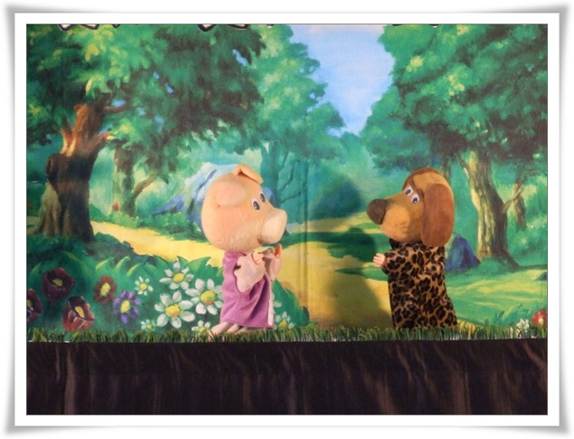
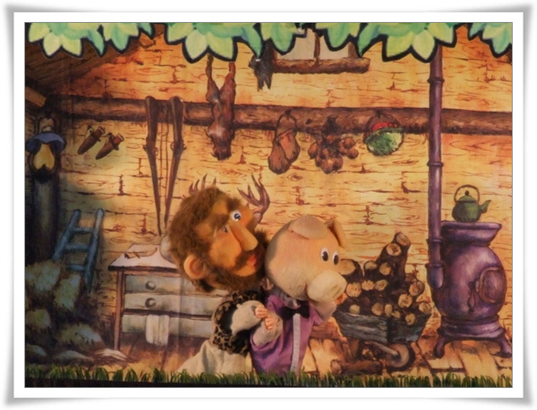
Puppet Show
인형극
똥돼지 왕방귀
<줄거리>
똥돼지는 방귀를 뀌면 마을이 들썩들썩 동물들이 날아간다.
어느날 똥돼지의 방귀에 멍멍이가 날아간다. 참다 못한 멍멍이는 사자에게 불평을 하고 사자는 똥돼지에게 마을을 떠날 것을 요구한다.
멍멍이와 사자에게 쫓기는 똥돼지는 토끼를 만나서 하소연을 했더니 토끼는 똥돼지의 왕방귀는 부끄러운게 아니라 잘 개발하면 유용하게 사용할 수 있다며 용기를 줍니다.
그 후 사냥꾼이 나타나 동물들을 하나씩 잡아가는데 이 사실을 알게 된 토끼는 어린이 친구들에게 도움을 요청하는데....
Since 2000
pages 21
ⓒ Rockin’KOREA Ent.

Slide 22
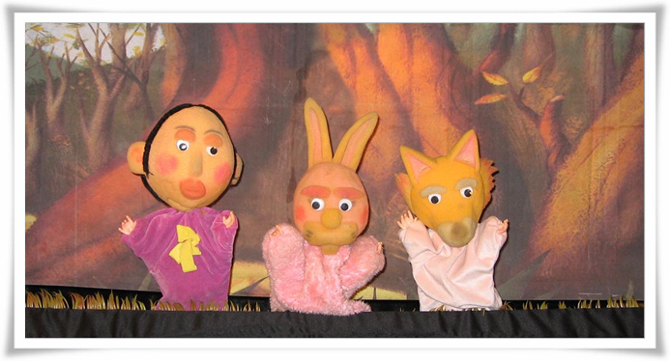
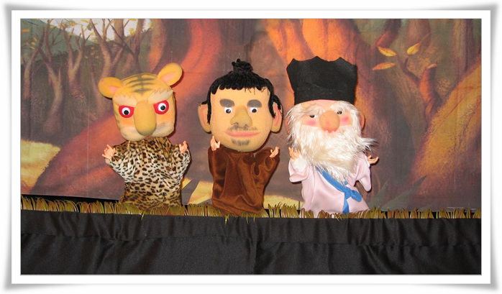
Puppet Show
인형극
방귀쟁이 며느리 – 전례 인형극
<줄거리>
옛날. 어느 곳. 어느 때 김진사는 한규수를 며느리로 맞았는데 한동안 무척 행복한 시간을 보내지만, 어느 날부턴가 며느리방귀가 왕방귀라는 것을 알게 된다.
며느리 방귀에 집안이 풍비박산이라 내 쫓아 버리는데 산속에서 슬피 울던 며느리는 동물친구들과 사귀어 그곳에서 살게 된다. 그러던 중 호랑이가 나타나 동물친구들을 괴롭힐 때 며느리는 방귀를 껴 호랑이를 날려버린다. 동물친구들의 격려와 위로에 용기를 얻어 다시 집으로 내려간다. 집에 도착하니 호랑이가 마을 사람들을 괴롭히고 시아버지도 호랑이에게 쫓기게 되는데 어디선가 나타난 방귀쟁이 며느리가 호랑이를 방귀로 날려버린다.
<작품특징>
어린이들의 의식 속에서 방귀나 똥,침,오줌,콧물,눈물은 친숙한 자기 몸의 일부이다. 특히 어린아이일수록 방귀소리를 듣고 웃음을 터트리거나 자신의 배설물에 적극적인 관심을 가진다.
그래서 이들을 소재로 한 이야기는 예나 지금이나 어린이들에게 꾸준히 사랑 받고 있다.
'방귀쟁이 며느리'이야기는 어린이들이 친숙하게 느끼는 소재이면서도 옛사람들의 사회적,정서적 가치관을 엿볼 수 있는, 따스한 인정이 넘치고 웃음과 삶의 지혜가 스며있는 이야기이다.
또한 뮤지컬 '방귀쟁이 며느리'는 우리 옛이야기의 구수함과 정겨움에 현대적 감성을 가미한 색다른 형식의 작품이 될 것이다. 기존의 이야기에 살을 덧붙여 우리 어린이들에게 다양한 사고의 즐거움을 안겨줄 것이며 상징적이면서도 빠른 극의 진행은 상상력과 창의력의 즐거움을 안겨줄 것이다.
Since 2000
pages 22
ⓒ Rockin’KOREA Ent.

Slide 23
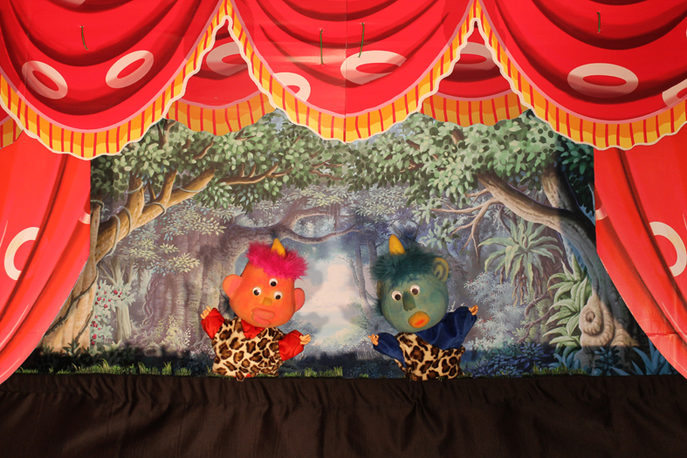
Puppet Show
인형극
빨간 도깨비 파란 도깨비
<줄거리>
옛날 아주 옛날 어느 깊은 숲속에 빨간 도깨비와 파란 도깨비가 살고 있었습니다. 이들은 친구였지만 성격이 아주 달랐습니다. 파란 도깨비는 어려움에 처한 동물이나 사람들을 불쌍히여겨 도와주지만 빨간 도깨비는 장난이 너무 심해서 도와주기는 커녕 골탕먹이기 일쑤였답니다.
빨간 도깨비의 장난을 보다 못한 파란 도깨비는 어느날 빨간 도깨비의 장난을 막기위해 내기를 하게 됩니다.
<작품특징>
빨간 도깨비 파란도깨비는 남을 괴롭히는 것 보다 남을 돕는 것이 더 즐겁고 행복한 것이라는 내용을 담고 있는 교육인형극입니다.
Since 2000
pages 23
ⓒ Rockin’KOREA Ent.

Slide 24
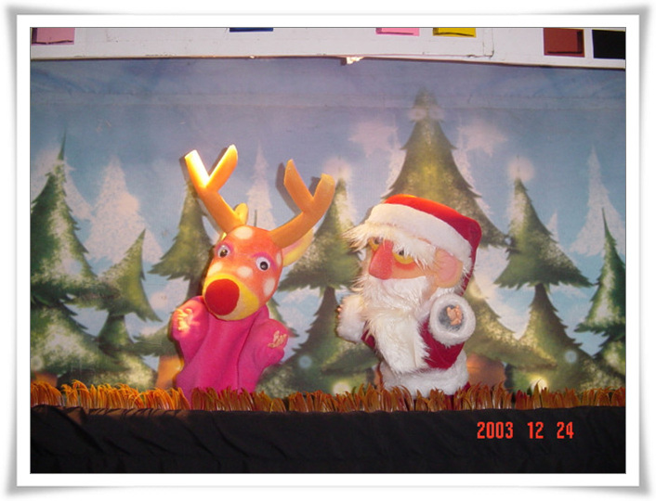
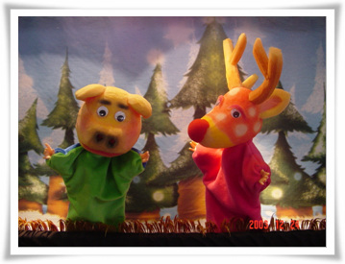
Puppet Show
인형극
빨간 코 루돌프와 산타클로스
<줄거리>
산타할아버지는 처음에는 착한 어린이들이 한 두 명이어서 썰매가 필요 없었지만 착한 어린이들에게 선물을 준다는 소문이 퍼져 곳곳에 착한 어린이들이 많아졌다.
하는 수 없이 산타할아버지는 썰매를 끌어줄 동물을 찾고 있는데 동물들은 잠도 못 자고 무거운 썰매를 끄는 일을 아무도 하지 않으려 한다. 고민하는 산타할아버지는 썰매를 끌어주면 큰 선물을 준다고 말하자 많은 동물들이 선물에 눈이 멀어 몰려왔는데 그 중에 늑대는 산타할아버지가 친구들에게 선물 주려고 굴뚝으로 들어갈 때 선물을 들고 도망갈 엉큼한 생각을 하고 있다. 친구들에게 놀림 받고 빨간코에 이상하게 생긴 루돌프는 썰매를 끌 수 있을까
<작품특징>
크리스마스캐롤을 아이들을 따라 부르며 함께 보는
가족인형극
크리스마스 의미를 되세기며 어려운 이웃에게 선물을
전하는 동물친구들의 훈훈한 이야기
어린이들이 참여하는 라이브 인형극
Since 2000
pages 24
ⓒ Rockin’KOREA Ent.

Slide 25
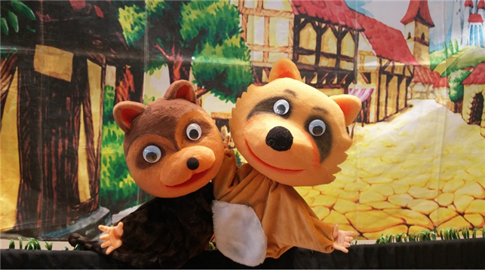
Puppet Show
인형극
너구리의 크리스마스파티
<줄거리>
동물친구들은 해마다 열리는 크리스마스 파티를 이번에는 너구리집에서 열기로 했어요.
너구리는 분주하게 파티준비를 하고 있는데 편지를 한통 받게 됩니다.
바로 산타마을에서 온 편지인데 산타할아버지가 바빠서 너구리집에 오늘 직접 오신다는 거에요.
너무 놀란 너구리는 청소를 빨리 마치고 산타할아버지를 기다리고 있었어요.
그런데 기다려도 오시지 않는 거에요.
한참을 기다렸더니 누군가 초인종을 눌러서 나가보니 아니 이게 누구인가요?
<작품특징>
극중에서 아이들과 크리스마스 캐롤를 함께 부르며 크리스마스 분위기를 느낄 수 있는 인형극입니다.
산타할아버지는 예수님의 사랑을 실천하신 분으로 성탄절의 진정한 의미에 대한 이야기가 녹아있 습니다.
성탄절을 흥겹게만 보낼 것이 아니라 소외된 이웃에게 사랑을 실천해야 한다는 사실을 아이들에게 알려줍니다.
Since 2000
pages 25
ⓒ Rockin’KOREA Ent.

Slide 26
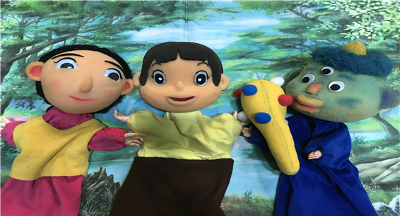
Puppet Show
인형극
때려라 방망이!
<줄거리>
엄마와 가난하게 살고 있는 나무꾼 별이는 어느 날 위험에 처한 개구리를 도와주고,감사의 인사로 소원을 들어주는 도깨비에 관한 이야기를 듣습니다.
혹시나 하는 마음에 찾아간 산속에서 주문을 외우자 정말 도깨비가 나타나고, 마음 착한 별이 에게 음식이 나오는 요술 보자기를 선물해 줍니다.
즐거운 마음으로 산을 내려오는데 날이 너무 어두워지자, 근처 집을 찾아가 요술보자기의 음식을 대가로 하룻밤 잠을 청합니다.
집 주인은 별이가 잠든 사이 요술보자기와 가짜 보자기를 바꿔치기 합니다.
날이 밝고 기쁜 마음으로 집에 돌아가지만 요술보자기가 이상합니다.
다시 도깨비를 찾은 별이는 두 번째로 돈을 뱉어 내는 염소를 선물 받습니다.
하지만 또 날은 어두워지고, 어제 머물었던 집을 찾아가서 사정을 이야기하고 별이가 잠든 사이 집주인은 또 염소를 바꿔치기 합니다.
도깨비와 별이가 모든 사실을 알게 되고, 때려라 방망이로 집주인 아저씨를 혼내주려 합니다.
친구들 다 같이 도와 주세요~ “ 때려라 방망이!!! ”
Since 2000
pages 26
ⓒ Rockin’KOREA Ent.

Slide 27
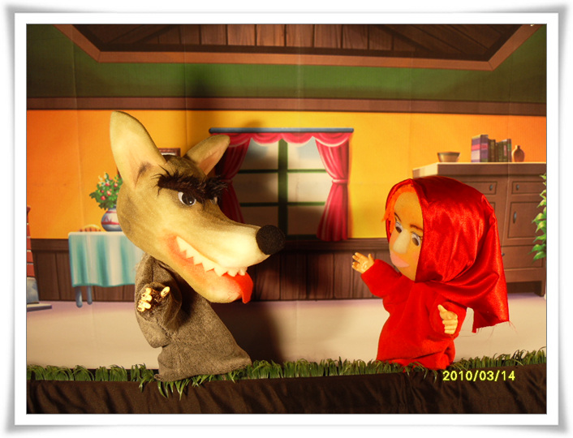
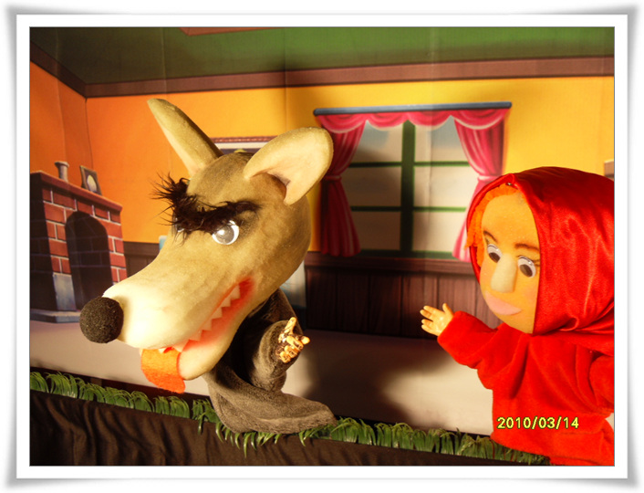
Puppet Show
인형극
빨간모자와 늑대
<줄거리>
빨간 모자는 엄마 심부름을 하기 위해 숲 너머 할머니 집으로 간다. 엄마는 절대 옆길로 가지 말고 곧장 할머니 집으로 가라고 주의를 주었지만 늑대의 꾐에 속아 꽃밭으로 꽃을 꺾으러
간다.
그 틈을 타 늑대는 할머니 집으로 가서 할머니를 꿀꺽 삼키고는 빨간 모자가 오기를 기다린다. 마침내 도착한 빨간 모자는 할머니가 달라진 것을 눈치 채고는 늑대와 맞서 싸우지만 결국 잡아 먹히고 만다. 늑대는 배를 두드리며 만족해 하며 잠에 빠져들고 지나가던 사냥꾼이 할머니 집에서 코고는 소리를 듣고 찾아오는데...
<작품특징>
어린이의 해맑은 웃음을 위하여 라는 극단의 창단목적에 맞게 아이들의 함성과 박수가 끊이지 않는 공연입니다.
극의 구성에 함께 참여하는 마당극놀이 형태의 뮤지컬.
빨간 모자와 늑대가 마치 그림책에 나온듯해 상상력을 높이는 좋은 공연이 될 것입니다.
Since 2000
pages 27
ⓒ Rockin’KOREA Ent.

Slide 28
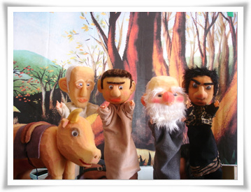
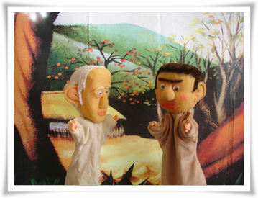
Puppet Show
인형극
소가 된 게으름뱅이
<줄거리>
어린이들에게 현재의 소중함을 일깨워주는 배움과 감동이 있는 작품입니다.
하루종일 빈둥빈둥 누워 꼼짝도 하기 싫어하는 게으름뱅이 돌쇠, 돌쇠 눈에는 매일같이 꼼짝도 않고 먹고 자기만 하는 소가 부럽기만 합니다.
그러던 어느 날 돌쇠 앞에 할아버지 한 분이 나타나고 돌쇠의 소원대로 마법의 소탈을 만들어 주십니다. 탈을 쓰게 된 돌쇠는 이후 정말 소가 되어 많은 힘든 일을 겪게 되고, 잘못을 뉘우치며 어머니를 찾아가지만 이미 소의 모습이 된 돌쇠를 어머니는 알아보지 못합니다.
모든 걸 포기하고 죽기로 결심하는 돌쇠.
과연 돌쇠의 운명은 어떻게 될까요?
Since 2000
pages 28
ⓒ Rockin’KOREA Ent.

Slide 29
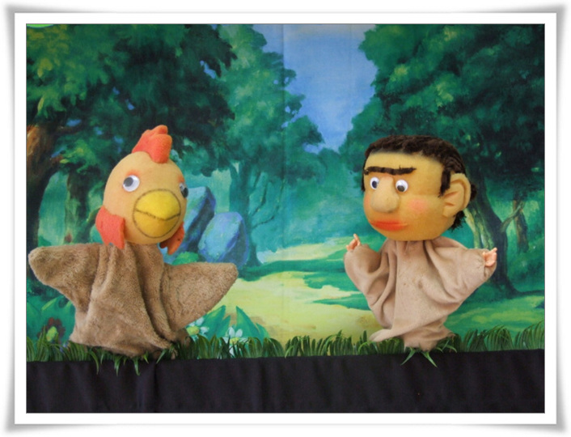
Puppet Show
인형극
수닭이 왜이래
<줄거리>
간밤에 늑대가 농장에 들어 수탉을 잡아갔다.
늦잠을 잔 농부는 그날 시장에 가서 목청 큰 수탉을 한 마리 사왔는데 이 닭은 우는 소리가 이상한 거예요.
꼬끼오 라고 울지 못하고 꼬부랑, 꼬랑내, 꼬불꼬불 이상한 소리만 내는군요.
화가 난 농부는 내일 아침까지 울지 못하면 잡아먹겠다고 엄포를 놓습니다. 닭은 농장의 동물들에게 우는 소리를 알려 달라며 애원합니다. 하지만 돼지는 돼지소리를 소는 소울음소리를 알려주고는 잘한다고 칭찬하네요.
주인아저씨에게 배운 울음소리를 힘차게 내지만 다른 동물의 소리라며 내일 아침에 당장 잡아먹겠다며 호통을 칩니다.
마당에서 슬피 울다 잠이든 수탉은 밤에 농장에 내려온 늑대를 보고는 소리쳐 우는데...
Since 2000
pages 29
ⓒ Rockin’KOREA Ent.

Slide 30

Puppet Show
인형극
숲 속의 소방관 코뿔소
<줄거리>
숲 속의 소방관 코뿔소는 연기가 나고 불이 나면 어디선가 나타나 불을 꺼 숲 속의 나무들과 동물들을 지켜준다.
어느 날 사냥꾼이 식사를 하려고 불을 지폈는데 연기와 불꽃에 놀란 동물들이 어쩔 줄 몰라 하는데... 마침 코뿔소가 보고는 불을 끈다. 잠시 뒤 나타난 사냥꾼은 어린이친구들의 소행인줄 알고 불을 끄지 말라고 당부하고는 또 사라지는데...
동물친구들이 불을 발견하고는 또다시 코뿔소를 부르는데.. 코뿔소는 오지 않고 사냥꾼이 나타나 동물들을 불로 위협하고 하나씩 잡아간다.
<작품특징>
소방안전교육인형극
불이 났을 때 대처요령을 알려줍니다.
불장난의 위험성과, 자연보호의 경각심을 일깨워주는 시청각교육
이미지 준비중
Since 2000
pages 30
ⓒ Rockin’KOREA Ent.

Slide 31
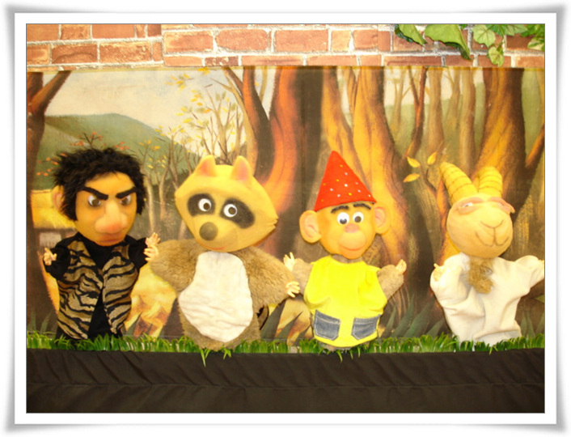
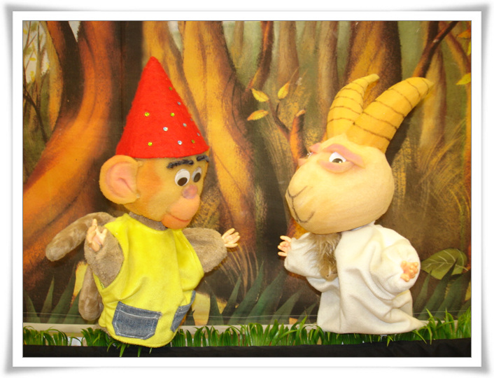
Puppet Show
인형극
신기한 빨간모자
<줄거리>
평온한 동물마을에 사냥꾼이 나타나서 동물을 잡기 위해 깊은 함정을 팝니다. 동물마을의 의사선생님인 염소할아버지는 함정이 있는 줄도 모르고 바삐 진찰을 가다가 그만 함정에 빠져버렸답니다.
살려달라고 큰소리를 쳐보지만 아무도 도와주지 않는군요.
돼지도 사냥꾼이 파놓은 함정이라는 말을 듣고는 줄행랑을 쳐버리고 용감하다는 호랑이까지도 슬금슬금 사라지는군요.
그런데 착한 원숭이는 힘이 없는데도 불구하고 할아버지를 열심히 도와 겨우 빠져 나오게 했답니다. 고마운 염소할아버지는 감사의 뜻으로 신기한 빨간 모자를 원숭이에게 선물로 주는데 이 빨간 모자는 착한 어린이가 쓰면 힘이 100배나 쎄 진다는 군요. 과연 원숭이는 이 빨간 모자를 잘 사용할 수 있을까요?
한편 함정을 파서 아무것도 얻지 못한 사냥꾼은 자신이 함정에 숨어서 동물들을 기다리는데 돼지랑 호랑이 등 숲 속 동물들이 그만 사냥꾼에게 잡혀가게 되었어요. 혼자 남은 원숭이는 과연 어떻게 동물친구들을 구해 낼까요?
<작품특징>
춘천인형극제 출품
광주빛고을인형극제 초청작
광주국화꽃축제 초청작
Since 2000
pages 31
ⓒ Rockin’KOREA Ent.

Slide 32
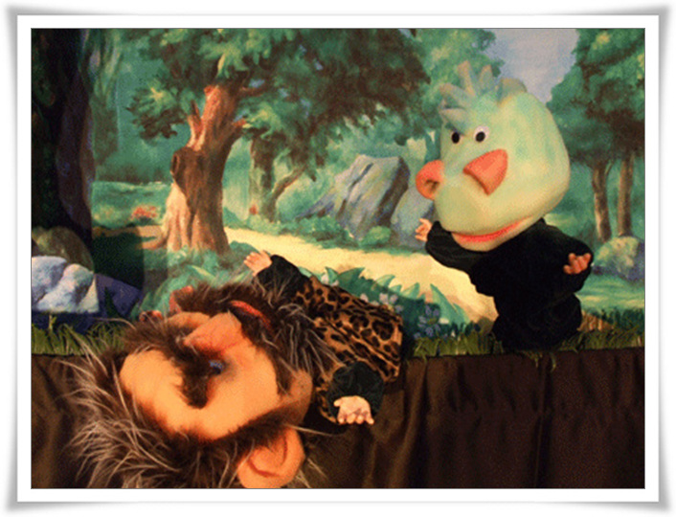
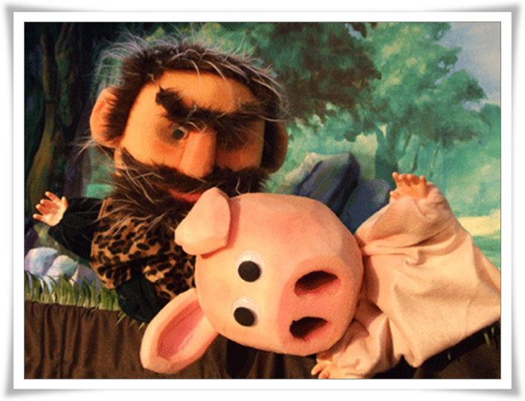
Puppet Show
인형극
아기공룡 뚜비
<줄거리>
엄마없이 혼자 사는 아기공룡 뚜비는 친구인 꿀돼지와 호랑이와 행복하게 살고 있다. 그러던 어느날 엄마공룡을 잡아간 사냥꾼이 나타나는데 이번에는 동물친구들을 모두 잡아가는 것이다. 이젠 친구도 없는 뚜비는 혼자남아 울고 있는데 갑자기 땅속에서 두더지가 나타난다. 두더지는 공룡은 얼마나 힘이쎄고 용감한지 그리고 뚜비아빠처럼 메가파워(힘을 북돋아주는 말)라고 외치면 충분히 사냥꾼을 이길수 있다고 자심감을 심어준다. 아기공룡도 잡아다가 서커스단에 팔려는 사냥꾼은 아기공룡 뚜비의 메가파워에 그만 기절하고 동물친구들은 풀려난다.
<기획의도>
이 작품은 2000년 초연된 이후로 많은 어린이들의 사랑을 받은 작품으로 최근 호빵아저씨가 동화책으로 발간하기도 했다. 아무리 능력이 있다 해도 자신감이 없다면 아무 일도 할 수 없다. 할 수 있다는 자신감과 용기야 말로 우리 어린이들이 가져야 할것 중 꼭 필요한게 아닐까? 동물친구들의 재미있는 행동은 아이들의 모습을 그대로 나타내었다. 등장하는 캐릭터 하나하나 어린이들이 웃으며 함께 참여하는 작품을 만들려고 노력했다. 이 작품을 통해 아이들에게는 아기공룡 뚜비의 용기와 자신감을, 어른들에게는 동심으로 돌아갈 수 있는 시간을 줌으로써 아이들과 부모님들이 함께 보며 공감할 수 있는 좋은 시간이 될 것이다.
<작품특징>
일본이이다국제인형극제초청작
춘천인형극제 출품
경기국제인형극제 초청작
그림책으로 출간 유아부문베스트셀러
호빵아저씨 인기레파토리
Since 2000
pages 32
ⓒ Rockin’KOREA Ent.

Slide 33
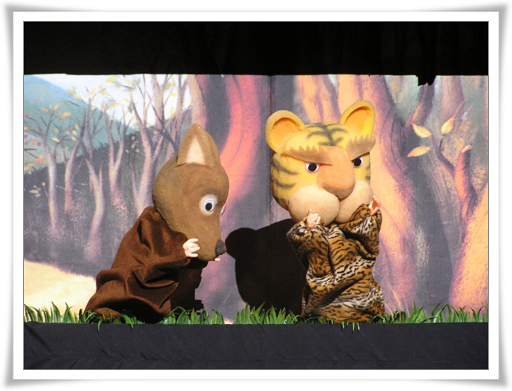
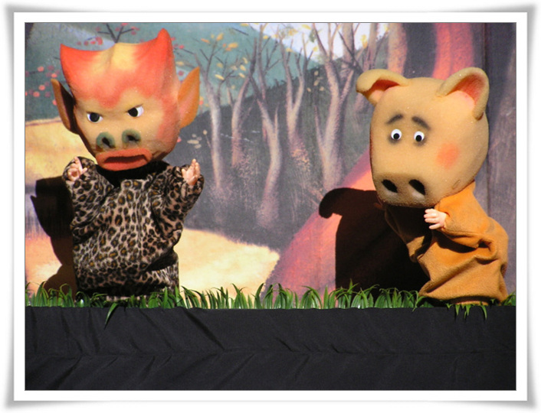
Puppet Show
인형극
아기사슴 꼼지
<줄거리>
아기사슴 꼼지는 친구인 꿀돼지와 함께 물고기를 잡으러 호수에 놀러간다. 꼼지와 돼지는 물고기를 잡아서 기뻐하며 돼지보고
물고기를 지키라고 말한 뒤 또 다시 호수로 물고기를 잡으러 간다. 그런데, 물고기를 괴물이 나타나서 꼼지와 돼지의 물고기를 빼앗아 먹는다. 화가 난 꼼지는 호랑이에게 도움을 청하는데 힘이 쎈 호랑이도, 괴물 왕코구멍에게는 어쩔 수 없다. 동물친구들은 모두 괴물(왕코구멍)에게 잡혀가는데 책을 많이 읽는 지혜로운 아기사슴 꼼지는 어떻게 괴물을 혼내줄 수 있을까요?
<공연특징>
이 작품은 이미 동화책으로 발간한 인도네시아의 전례동화이다. 힘 쎈 친구들은 잘난척하지만 지혜로운 꼼지는 자신을 낮추어 겸손하며 위기 앞에서 침착하며 오히려 대범하기까지 하다. 가끔 엉뚱한 행동을 하기도 하지만 어른들의 눈으로 보면 이상하고 비정상적일지 모르지만, 아이들의 눈에는 지극히 자연스럽고 정상적이다. 이 작품을 통해 아이들에게는 아기사슴 꼼지를 통해 지혜의 소중함을, 어른들에게는 동심으로 돌아갈 수 있는 시간을 줌으로써 아이들과 부모님들이 함께 보며 공감할 수 있는 좋은 시간이 될 것이다.
<작품 특징>
2004년 춘천 인형극제 출품작
2005년 일본 이다국제인형극제 출품작
2005년 경기국제 인형극제 초청작
어린이 함께 호흡하며 이야기를 전개해 나가는 참여하는 인형극
Since 2000
pages 33
ⓒ Rockin’KOREA Ent.

Slide 34
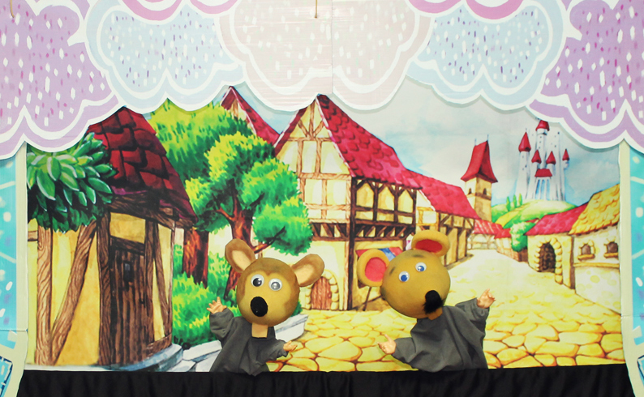
Puppet Show
인형극
역시 내가 최고야!
<줄거리>
자기의 처지를 늘 불평하는 쥐순이와 고양이에게 쯫기고 음식도 숨어서 먹어야하지만 늘 행복한 쥐돌이가 살고 있었습니다. 쥐순이는 무서운 고양이가 된다면 세상에 부러울게 없다고 생각하고 하나님께 고양이가 되게 해 달라고 기도합니다. 소원대로 고양이가 된 쥐순이는 행복한듯하지만 곧 멍멍이가 무섭고 멍멍이가 되면 세상에 부러울게 없다고 생각합니다.
소원대로 멍멍이로 변한 쥐순이, 이번에는 호랑이를 무서워하고, 소원대로 호랑이로 변하지만 이번엔 사냥꾼을 무서워합니다.
자신의 삶을 만족하지 못하고 변하고 변한 쥐순이는 결국 무엇이 되었을까요?
자! 이 세상에서 가장 무서운 동물은 무엇인지 인형극 속으로 놀러가 봐요.
<작품특징>
인도전례민담을 재미있게 각색했습니다.
행복이란 무엇인가?에 대한 유아적 접근을 보여주는 인형극입니다. 환경이나 조건이 바뀌면 행복하다고 생각하지만 결국 모든 삶들은 긍정적인 모습과 부정적인 모습을 함께 가지고 있다는 것을 보여줍니다.
Since 2000
pages 34
ⓒ Rockin’KOREA Ent.

Slide 35
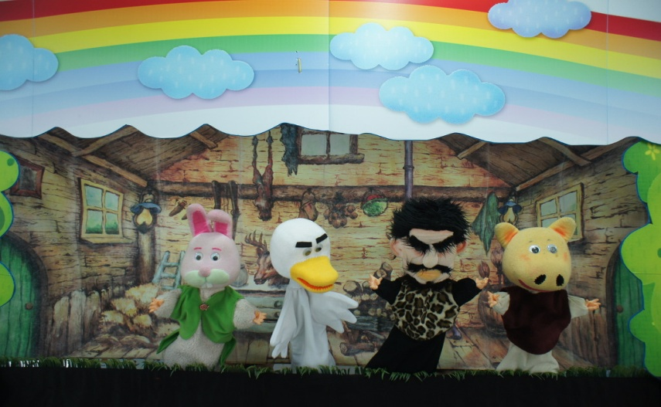
Puppet Show
인형극
오리 한 마리가 살았는데
<줄거리>
게으름뱅이 농장아저씨는 아침마다 동물들에게 밥을 주는 것을 너무 귀찮아한다. 누구를 시킬까 물어 봐도 딱히 적당한 동물이 없는지라 들에 나가서 동물 한 마리를 잡아 일을 부리려 고한다. 마침내 오리 한 마리를 잡아 일을 시키는데 처음에는 엉뚱하게 하지만 제법 일을 잘하는 오리.
흡족한 농부는 늦잠에 낮잠에 먹고 자고 먹고 자고 하는 일이라고는 그저 "오리! 일은 잘 되가나!!" 라며 소리치는 것뿐이다. 농장의 동물친구들은 게으름뱅이 농부를 혼내고 오리를 도와주려고 하는데...
<작품특징>
마당놀이식 상호 호응인형극
동물친구들이 많이 등장해 영유아친구들도 잘 봅니다.
약한 힘을 서로 모야 큰일을 해낸다는 협동심을 일깨워줍니다.
2012년 춘천인형극제 출품작
Since 2000
pages 35
ⓒ Rockin’KOREA Ent.

Slide 36
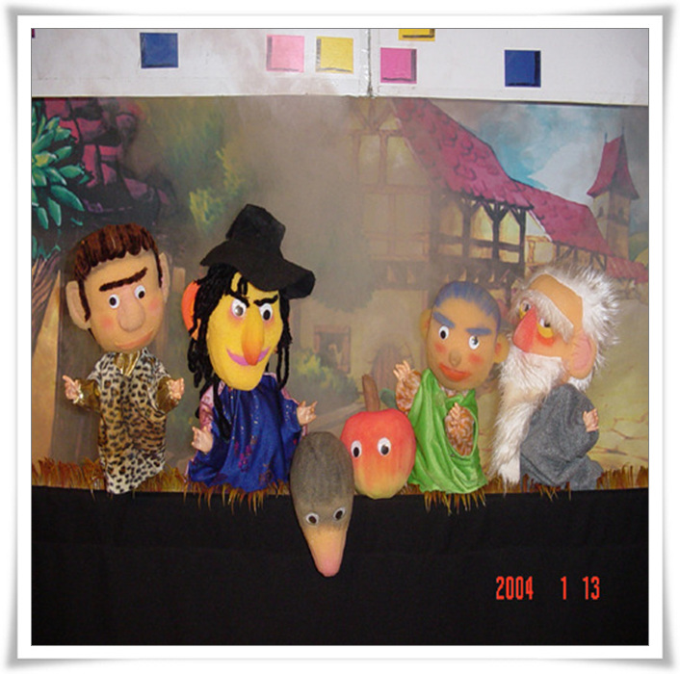
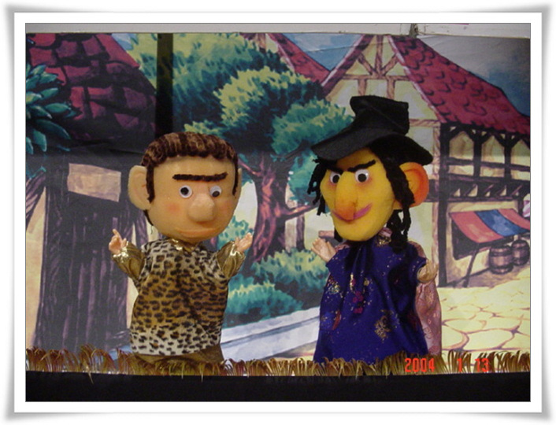
Puppet Show
인형극
오즈와 깔깔마녀
<줄거리>
개구장이 오즈는 할아버지의 마법지팡이를 가지고 장난치다가 그만 부러뜨리고 만다.
마법지팡이 안에는 심술쟁이 깔깔마녀를 가두어 두었는데 세상으로 나오게 된다.
마녀는 눈에 거슬리는 모든 것들을 사과로 만들어 버리는데 특히 착한 어린이들을 사과로 만든다.
이에 놀란 오즈는 할아버지의 꾸중이 무서워 숲 속으로 숨어버리고 할아버지는 애타게 오즈를 찾는다.
오즈의 할아버지는 마녀와 대결을 벌이지만 지팡이가 없어 지게 되고 마녀는 세상모두를 손아귀에 넣겠다며 돌아다닌다.
마녀가 가장 싫어하는 것은 착한 어린이들의 박수소리인데 관객들은 오즈에게 이 사실을 알려주려고 하지만 오즈는 도망 다니기에만 급급하다. 과연 오즈가 깔깔마녀를 물리칠 수 있을까?
<작품특징>
착한 어린이의 박수소리를 싫어하는 마녀를 이기기 위해 어린이들이 함께 다짐하고 주인공 오즈를 돕는 이야기 구조로 참여할 수밖에 없는 인형극.
부모님의 만족도가 아주 높으며 관람후기에 아이들의 행동이 바뀌었다며 감사하다는 이야기가 많습니다.
마녀를 코믹하게 그려내어 무섭지 않아 유아도 관람가능
Since 2000
pages 36
ⓒ Rockin’KOREA Ent.

Slide 37
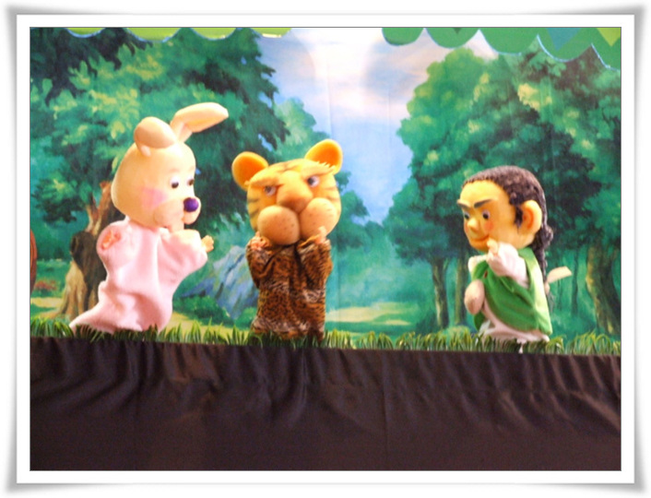

Puppet Show
인형극
은혜 모르는 호랑이 (토끼의 재판)
<줄거리>
사람을 잡아먹는 나쁜 호랑이가 마을로 내려와 동물들을 잡아가자 용감한 사냥꾼이 산속에 호랑이를 잡으려고 들어간다. 하지만 힘쎈호랑이에게 당하고는 꾀를 내어 함정을 파둔다. 돼지가 지나가려다가 친구들이 알려줘 함정에 빠지는걸 모면하지만 호랑이는 친구들이 알려주는대로 갔다가 함정에 빠진다. 혼자서 나오려고 애를 쓰지만 나올수 없다. 마침 나무하러가던 돌쇠가 호랑이를 발견하고는 호랑이의 딱한 사정을 듣고 구해준다. 함정에서 나온 호랑이는 조금전의 모습은 온데간데 없이 구해준 돌쇠를 잡아먹게다하니. 억울한 돌쇠는 나무에게 황소에게 재판을 청하지만 사람들이 은혜를 모른다며 호랑이의 손을 들어준다. 호랑이는 웃으며 잡아먹으려는 순간. 마지막으로 토끼가 지나다가 이광경을 보고는 명재판을 벌이는데...
자 토끼는 어떤 판결을 내릴까요? 은혜모르는 호랑이는 어떻게 될까요?
<작품특징>
2003년 초연. 1인인형극. 국악과 어울어진 한마당.
춘천인형극축제 출품작
광주빛고을인형극제 초청작
광주국화꽃축제 초청작
Since 2000
pages 37
ⓒ Rockin’KOREA Ent.

Slide 38

Puppet Show
인형극
이럴땐 싫다고 말해요 - 성교육
<줄거리>
짱구(가칭)와 친구들은 유치원에서 선생님에게 유괴와 성폭행예방에 대한 교육을 받는다.
실제상황이라고 생각하며 역할놀이를 펼치는데 뒤죽박죽 엉망이 되어 유치원 선생님은 많이 걱정한다. 다음날 엄마를 따라 나온 유리(가칭)는 백화점에서 그만 엄마를 잃어 버리고 만다. 당황한 유리에게 누군가 접근해 엄마를 찾아 주겠다며 따라오라고 한다. 하지만 부모님과 선생님에게 배우대로 행동한 유리 엄마를 찾게 된다. 공원에서 놀고 있는 철수에게 수상한 아저씨가 다가와 엄마가 위급하니 빨리 병원으로 같이 가자고 하는데 철수도 선생님에게 배운대로 행동해 위기를 모면한다. 훈이 또한 위기에 처하지만 교육 받은데로 행동해 어려움을 피할 수 있었다.
하지만 문제는 짱구다. 짱구는 엉뚱하게 유괴 되지만 어리석은 유괴범은 짱구에게 속고 경찰의 도움을 받아 위기를 넘긴다.
성추행범이 나타나 유리를 표적으로 삼고 유리는 차분하게 배운대로 행동해 성추행범으로부터 몸을 지킬 수 있게 되어 집으로 돌아와 있었던 일을 모두 엄마에게 이야기해 성추행범은 경찰에 잡혀가게 된다. 다음날 모두들 유치원에 모여 있었던 일을 이야기하며 아이들에게 주의사항을 다시 한번 당부한다.
Since 2000
pages 38
ⓒ Rockin’KOREA Ent.

Slide 39

Puppet Show
인형극
이럴땐 싫다고 말해요 - 성교육
<공연특징>
연일 보도로 접하는 어린이 유괴와 성추행 성폭행사건들로 인해 자녀를 둔 부모님은 자녀의 눈높이에 맞는 안전교육과 성교육이 절실한 상황입니다.
이에 재미있는 뮤지컬을 통해 어린이들이 자연스럽게 성에 대해 알고 성폭력이 무엇인지, 어떻게 대처해야 하는지 등에 대해 배울 수 있도록 모여라꿈동산이 더욱 재미있고 완벽하게 무대에 재현했습니다.
우리주변에서 흔히 일어나며 부모님들께서 한번쯤 걱정했던 상황을 현실감 있게 재현했으며 결정적인 위기 상황에 정지모드로 변해 진행자가 나와 아이들에게 상황에 맞는 대처방법을 설명해 관객이 같이 참여하는 뮤지컬을 꾸며 보았습니다. 뮤지컬을 다 보고 나갈때는 비슷한 상황에 어떻게 대처해야 하는지 확실히 알게 되며 또한 모여라꿈동산만의 웃음에 젖어 행복해 할 것입니다.
Since 2000
pages 39
ⓒ Rockin’KOREA Ent.

Slide 40

Puppet Show
인형극
이럴땐 싫다고 말해요 – 유괴, 성폭행 예방 인형극
<줄 거 리>
아기양과 동물친구들은 유치원에서 선생님에게 유괴와 성폭행예방에 대한 교육을 받는다. 실제 상황이라고 생각하며 역할놀이를 펼치는데 뒤죽박죽 엉망이 되어 유치원 선생님은 많이 걱정한다. 다음날 엄마를 따라 나온 아기양은 백화점에서 그만 엄마를 잃어 버리고 만다. 당황한 유리에게 누군가 접근해 엄마를 찾아 주겠다며 따라오라고 한다. 하지만 부모님과 선생님에게 배운대로 행동한 아기양은 엄마를 찾게 된다.
공원에서 놀고있는 원숭이에게 수상한 아저씨가 다가와 엄마가 위급하니 빨리 병원으로 같이 가자고 하는데 원숭이도 선생님에게 배운대로 행동해 위기를 모면한다. 성추행범이 나타나 아기양을 표적으로 삼고 접근하는데 아기양은 차분하게 배운대로 행동해 성추행범으로부터 몸을 지킬 수 있게 되어 집으로 돌아와 있었던 일을 모두 엄마에게 이야기해 성추행범은 호랑이경찰에게 잡혀가게 된다. 다음날 모두들 모여 있었던 일을 이야기하며 아이들에게 주의사항을 다시 한번 당부한다.
<기획의도>
연일 보도로 접하는 어린이 유괴와 성추행 성폭행사건들로 인해 자녀를 둔 부모님은 자녀의 눈높이에 맞는 안전교육과 성교육이 절실한 상황입니다. 이에 재미있는 뮤지컬을 통해 어린이들이 자연스럽게 성에 대해 알고 성폭력이 무엇인지, 어떻게 대처해야 하는지 등에 대해 배울 수 있도록 극단 친구친구가 더욱 재미있고 완벽하게 무대에 재현했습니다.
우리주변에서 흔히 일어나며 부모님들께서 한번쯤 걱정했던 상황을 현실감 있게 재현했으며 결정적인 위기 상황에 정지모드로 변해 진행자가 나와 아이들에게 상황에 맞는 대처방법을 설명해 관객이 같이 참여하는 뮤지컬을 꾸며보았습니다. 뮤지컬을 다 보고 나갈때는 비슷한 상황에 어떻게 대처해야 하는지 확실히 알게 되며 또한 웃음에 젖어 행복할것입니다.
Since 2000
pages 40
ⓒ Rockin’KOREA Ent.

Slide 41

Puppet Show
인형극
좁쌀 한톨로 장가 든 돌쇠
<줄거리>
가난하지만 총명한 총각이 장가를 들려하지만 전 재산은 좁쌀 한톨뿐이었다. 마을 사람들은 가난해서 장가들지 못할 것이라고 했지만 총각은 큰 소리 치며 꼭 장가들 것 이라고 말하고는 길을 떠난다. 주막에 도착한 총각은 좁쌀 한톨을 조심스럽게 꺼내며 주인장에게 귀한 것이니 잘 보관해 달라고 말한 뒤 잠을 잔다. 아침에 일어나서 좁쌀을 찾으니 그만 쥐가 먹었다지 뭔가!!
할 수 없이 그 쥐를 잡아서는 길을 떠나는데 다음 주막에선 고양이가 그 쥐를 잡아먹고, 결국 고양이를 안고 길을 떠난다. 과연 다음 주막에서는 어떤 일이 벌어질까?
Since 2000
pages 41
ⓒ Rockin’KOREA Ent.

Slide 42


Puppet Show
인형극
쥐순이의 신랑감
내용 준비중
Since 2000
pages 42
ⓒ Rockin’KOREA Ent.

Slide 43
Puppet Show
인형극
짠돌이의 다짐 – 식중독 손씻기
<줄거리>
10년 전 새해 첫날. 둘째가라면 서러울 정도로 절약정신이 투철한 왕소금, 야무진 부부 집안에 짠돌이가 태어난다. 피는 못 속이는 지라 말 한마디 못하는 갓난아기 때부터 하는 짓은 영락없는 구두쇠. 어느 덧 초등학교 4학년이 된 짠돌이는 학교급식을 먹고 난 뒤 혼자 식중독에 걸리게 되고 호되게 당한다.
식중독에 대해 막연히 알고 엉뚱한 대처법으로 맞서지만 식중독균과의 싸움에서 이길 수 없다. 친구 철수로부터 정확한 정보를 얻고 철저하게 실천해 식중독으로부터 안전해 지지만 식중독악당은 떠나지 않는다.
우리 음식문화에 만연한 식중독균의 활동을 지적하며 올바른 음식문화보급과 좋은 식단에 대해, 반찬낭비가 없도록 짠돌이의 가족이 앞장서고 짠돌이를 돕는 어린이 친구들의 도움으로 식중독균은 힘을 잃고 대한민국을 떠난다.
<공연특징>
만화영화로 아이들에게 인기 있는 짠돌이가 심한 식중독을 겪고 기상천외하고 엉뚱한 방법으로 식중독과 맞서는 과정에서 친구철수로부터 정확한 식중독예방법을 배우게 되고 다른 친구들의 잘못된 손씻기 습관과 짠돌이 엄마의 음식문화에 대해 지적하며 올바른 음식문화를 재미있게 풀어나간다.
왕소금아빠와 야무진 엄마의 아들 왕짠돌은 오늘도 동네를 구석구석 누비며 식중독예방과 음식문화개선에 앞장선다. 교육뮤지컬이 다소 지루할 수 있다는 점을 보완하기 위해 보이지 않는 식중독균을 악당으로 형체화하여 어린이들의 관심과 이해를 높였다. 어린이친구들은 TV에서만 보던 왕짠돌 군을 직접 보며 마음껏 웃어보고 노래도 따라 부르게 한다.
TV 원작에 충실하여 주인공뿐만 아니라 출연빈도가 높은 캐릭터를 모두 실사캐릭터화 하여 비주얼을 향상시켰으며 무대 또한 원작의 배경을 더욱 돋보이게 연출하였다.
이미지 준비중
Since 2000
pages 43
ⓒ Rockin’KOREA Ent.

Slide 44


Puppet Show
인형극
차돌이와 바우의 모험
<줄거리>
꾀 많은 차돌이와 그의 개 용감한 바우는 늘 티격태격하지만
항상 즐겁게 지낸다.
하루는 차돌이가 맛있는 뼈다귀를 바우에게 선물로 주려고 하는데 멍멍이 바우는 차돌이에게 모르는 아저씨가 다가오면 어떻게 해야하는지 교육을 많이 받았지만 도둑에게 잡혀간다.
차돌이는 바우를 찾기 위해 다니며 여러 동물친구들을 만나게 되는데 그 중 겁쟁이 표범은 차돌이에게 친구의 소중함과 우정, 용기를 배운다. 그리고 함께 힘을 합쳐 나쁜 도둑아저씨를 혼내준다.
<작품특징>
놀이터나 거리에서 어린이들이 모르는 어른들로부터 자신을 보호하고 적절히 대처할수 있는 방법을 제시하는 인형극.
우정과 용기를 주제로한 작품
2002년 춘천인형극제 출품작
2003년 광주 빛고을인형극제 출품작
Since 2000
pages 44
ⓒ Rockin’KOREA Ent.

Slide 45
Puppet Show
인형극
치과의사 구꼼삼 선생님
<줄거리>
꿀돼지, 왕토끼, 생쥐는 친한 친구들로 고구마를 먹으로 산으로 간다. 산속에서 고구마 대신 사람들이 먹다 남긴 음식들을 발견하고 좋아하는 동물친구들.
꿀돼지와 왕토끼는 치아건강에 나쁜 음식들을 골라 먹고, 생쥐는 치아건강에 좋은 음식을 먹고 있다가 그만 늑대에게 잡히게 된다. 늑대는 잡은 동물들을 보며 느긋하게 담배를 즐겨 태우는데 담배를 태우고부터 달라진 자신을 동물들이 일깨워 준다. 담배로 인해 입에서 냄새가 나고 구강상태도 좋지 않아 동물들을 잡아먹으려는데 이가 아파서 잡아먹을 수가 없다. 이때 생쥐는 우리들을 그물에 가둬놓고 아랫마을 치과의사 구꼼삼 선생님을 찾아가서 이를 치료하고 잡아먹으라고 말한다. 그 말에 속은 늑대는 아랫마을로 내려가 치과의사선생님을 애타게 부르고 그 사이 생쥐의 튼튼한 이빨로 그물을 끊고 모두가 탈출한다. 한편 늑대는 치과의사선생님을 만났을까? 구꼼삼선생님은 누구일까?
<작품특징>
아이들이 웃으면서 보는 인형극이 교육적인 효과가 있다면 얼마나 좋을까 생각했습니다. 하지만 교육적이면 지루하고 흥미위주의 인형극은 교훈적이지 못하고 교육적인 효과가 없기 마련입니다. 그래서 교육적인 내용 중 아이들에게 인기 있는 소재를 찾던 중 흡연예방,충치예방인형극 [치과의사선생님구꼼삼] 을 창작하게 되었습니다. 흡연이 건강에 미치는 영향과 치아에 좋은 음식과 나쁜 음식, 올바른 치아관리법까지 상세히 알려주는 인형극으로 금연과 치아관리의 중요성을 각인시켜줍니다.
이미지 준비중
Since 2000
pages 45
ⓒ Rockin’KOREA Ent.

Slide 46


Puppet Show
인형극
치카치카 대 작전
<줄거리>
동물친구들은 맛있는 음식을 먹고 난 뒤 이를 닦는 친구들이 없습니다. 하지만 토끼는 친구들에게 꼭 이를 닦으라고 말하지만 돼지랑 멍멍이는 무시하는 군요. 그러던 어느 날 사냥꾼의 그물에 멍멍이가 걸려 꼼짝하지 못하는데 돼지가 나타나 이를 이용해 멍멍이를 풀어 주었답니다. 이 사실을 알게 된 사냥꾼은 동물친구들의 이를 썩게 하려고 온 산에 달콤한 과자를 두었답니다.
사냥꾼이 둔 과자를 먹고 이를 닦지 않은 동물들은 이제 사냥꾼의 그물에 걸리면 꼼짝없이 잡히게 되었답니다. 돼지와 멍멍이가 차례로 잡혀가고 혼자 남은 토끼, 토끼는 어떻게 될까요? 과연 토끼는 친구들을 구할 수 있을까요?
<작품특징>
친구들의 위생과 건강생활에 도움이 됩니다.
바람직한 이닦기 방법과 이를 닦지 않으면 어떻게 되는지 알기 쉽게 설명합니다. 치아에 좋은 음식과 나쁜 음식이 무엇인지 알고 실천할 수 있도록 지도합니다.
재미있는 이닦기 노래를 함께 불러봅니다.
<공연연혁>
2003년 남해군 보건소초연
2004년 하동군, 고성군, 통영시, 의령군보건소 초청공연
2005년 대구엑스코 몸속탐험전 초청공연 (20일간)
2006년 춘천인형극제 출품
2007년 광주북구청초청공연
Since 2000
pages 46
ⓒ Rockin’KOREA Ent.

Slide 47

Puppet Show
인형극
파이 도둑을 막아라
<줄거리>
동물들이 사는 마을, 서로 힘을 모아 일을 하고 음식을 장만하는 동물친구들이 있는 반면 일은 않고 빈둥대다가 몰래 와서 파이를 훔쳐가는 늑대가 있다.
생쥐가 늑대를 막겠다고 했지만 숨바꼭질에 속게 되고, 원숭이가 막겠다고 장담했지만 달리기 시합에 속고 만다.
멍멍이는 뼈다귀에, 돼지는 햄버거에 곰까지 막아서지만 속수무책이다.
동물친구들은 일은 하지 않고 빈둥대는 건 마찬가지인 토끼에게 부탁하는데…….
<작품특징>
누구에게나 좋아서 꼼짝 못하는 게 있으며 그 점을 잘 이용하면 상대로 부터 마음을 얻을 수 있다는 지혜를 엿봅니다.
"얘 생쥐야 넌 숨바꼭질을 좋아하는데, 친구들이 놀아주지 않지? 내가 놀아줄게 우리 숨바꼭질하자. 응?"
근면 성실도 중요하지만 지혜롭게 일하는 것 또한 중요하다는 교훈을 주는 재미있는 인형극입니다.
Since 2000
pages 47
ⓒ Rockin’KOREA Ent.

Slide 48


Puppet Show
인형극
팥죽 할멈과 호랑이 – 전례 인형극
<줄거리>
깊은 산중에 할머니가 혼자 살고 있었는데 하루는 팥밭을 매는데 갑자기 호랑이가 나타난다. 호랑이는 당장이라도 할머니를 잡아먹을 기세로 달려드는데 할머니는 호랑이이게 살려달라고 말한다. 호랑이는 당장 잡아먹으려 하지만 어린이친구들의 반대로 할머니와 내기를 한다. 내기에 진 할머니는 갑자기 맛있는 팥죽을 먹어봤냐고 묻는다. 지금 매고 있는 이 밭이 팥밭인데 100밤을 자고 오면 맛있는 팥죽을 해 놓을 테니 팥죽도 먹고 할머니를 잡아 먹으라고 애원을 해 호랑이는 들어준다. 할머니는 호랑이와 약속한 날이 가까워 지자 매일매일 눈물로 밤을 세우자 할머니를 도와주겠다는 친구들이 나타나는데 용감한 사냥꾼일까? 씩씩한 장군일까? 과연 누가 나타나서 도울까요?
<작품특징>
어린이가 참여하는 라이브 뮤지컬
춘천인형극제 및 전국어린이극 축제에 많이 초청된 호빵아저씨 베스트 레파토리 국악이 어우러져 흥이 나는 전례인형극입니다.
춘천인형극제 출품
광주빛고을 인형극제 초청작
전국도서관 40여곳 순회공연
Since 2000
pages 48
ⓒ Rockin’KOREA Ent.

Slide 49
Puppet Show
인형극
해님 달님
<줄거리>
다정한 오누이 (머루와 다래)는 어머니가 잔칫집에 일하러 가시자 배고픔을 달래려 재미있는 놀이를 하며 어머니를 기다리고 있었다. 저녁때가 되어 아이들에게 줄 떡을 얻어 돌아오던 어머니는 굶주린 호랑이를 만나게 되고, 떡을 다 빼앗긴 후 그만 호랑이에게 잡아 먹히고 만다.
호랑이는 어머니로 변장을 해서 집에 남아있는 오누이에게로 찾아가고 이를 눈치 챈 오누이는 나무위로 도망가는데…….
<작품특징>
전래 동화를 바탕으로 이야기를 현대 어린이들의 정서에 맞게 각색 하였습니다.
이미지 준비중
Since 2000
pages 49
ⓒ Rockin’KOREA Ent.

Slide 50


Puppet Show
인형극
형님, 형님, 호랑이 형님
<줄거리>
배꼽이 크다고 놀림은 받던 돌쇠는 한날 나무를 하러 가다가
배꼽이 더 큰 호랑이를 만난다.
호랑이가 돌쇠를 잡아먹으려 할 때 돌쇠는 꾀를 내어 호랑이를 보며 형님이라고 말한다.
호랑이는 어이가 없지만 돌쇠의 말을 들어보고는 돌쇠의 꾀에 넘어간다.
그날 이후로 호랑이는 아우와 어머니를 위해 먹을 양식이며 산에서 잡은 고기들을 집 앞 마당에 놓아두고 가는데 참다 못한 돌쇠 어머니가 모든게 다 거짓말이라고 호랑이에게 말해 버린다. 호랑이는 돌변하여 돌쇠를 찾아가는데...
Since 2000
pages 50
ⓒ Rockin’KOREA Ent.

Slide 51


Puppet Show
인형극
호랑이를 잡은 바보 – 전례 인형극
<줄거리>
호랑이는 잘난척하고 다른 동물들과는 함께 놀지 않는다.
늘 자신이 세상에서 최고라는 생각에 생쥐와 토끼 돼지를 친구로 생각하지 않는다. 어느 날 사냥꾼이 나타나 동물들을 잡아가는데 호랑이가 나타나 동물친구들을 구해준다.
동물친구들은 고맙다며 꼭 은혜를 갚겠다고 말하지만 호랑이는 이마저도 무시하고 상대하지 않는다.
어느 날 사냥꾼은 그물을 들고 호랑이를 잡으려고 하는데.. 과연 호랑이는 무사할까?
Since 2000
pages 51
ⓒ Rockin’KOREA Ent.

Slide 52
Puppet Show
인형극
호랑이를 삼킨 술, 담배
<줄거리>
평화로운 동물마을에 사냥꾼이 나타나 동물들을 잡으려 한다. 사냥꾼이 동물들을 잡으려는 위기의 순간마다 호랑이가 나타나 사냥꾼을 혼내고 동물들을 구해낸다.사냥꾼은 호랑이를 해치울 방법으로 호랑이에게 사과의 뜻이라며 술과 담배를 권한다. 동물들이 술과 담배가 얼마나 해로운지 이야기 하지만 이미 중독된 호랑이는 들으려 하지 않는다. 건강도 나빠지고 입에서 냄새도 심하게 나는 호랑이. 골초가 되어 담배를 구하기 위해 사냥꾼의 노예가 되고 만다. 이틈을 노려 동물들을 하나 둘 잡아가는데 이 모든 사실을 알게 된 호랑이는 친구들의 도움을 받아 술과 담배를 끊고 힘을 합쳐 사냥꾼을 무찌른다.
<작품특징>
아이들이 웃으면서 보는 인형극이 교육적인 효과가 있다면 얼마나 좋을까 생각했습니다. 하지만 교육적이면 지루하고 흥미위주의 인형극은 교훈적이지 못하기 마련입니다. 그래서 교육적인 내용 중 아이들에게 인기 있는 소재를 찾던 중 절주, 금연, -호랑이를 삼킨 담배-를 창작하게 되었습니다.
흡연의 해악성과 금연의 중요성을 각인시켜줍니다.
6.9제 행사 함안군 보건소 공연 완료
이미지 준비중
Since 2000
pages 52
ⓒ Rockin’KOREA Ent.

Slide 53

Puppet Show
인형극
호랑이와 돌떡
<줄거리>
숲속 동물 마을에 친구들을 만나면 때리고 괴롭히는 힘센 호랑이가 살고 있었어요. 호랑이는 꿀돼지를 만나도 때리고 괴롭히고 멍멍이를 만나도 욕심 부리고 양보는 절대로 하지 않았어요. 어느 날 꿀돼지와 멍멍이가 같이 재미있게 노는 것을 본 호랑이는 “왜 나랑은 재미있게 놀아주지 않는 거야?” 라며 투정을 부리고 또 친구들을 괴롭힌답니다. 결국 제 분을 참지 못하고 “오늘밤에 너희들을 모두 잡아 먹을 테야” 하며 집으로 돌아가 버리는데 멍멍이와 꿀돼지는 어쩔 줄을 모른답니다.
우리 친구 꾀돌이가 이 소식을 듣고는 좋을 생각이 있으니 걱정하지 말라는데……. 과연 꾀돌이 토끼는 어떻게 호랑이를 혼내줄까요?
<작품특징>
신학기 친구들을 어떻게 사귀어야 하는지 가르쳐줍니다. 배려하고 양보하는 마음을 키워줍니다.
전례동화를 바탕으로 이야기를 현대 어린이들의 정서에 맞게 각색하였습니다.
롯데마트, 롯데백화점 문화센터 15개점 순회공연
토끼의 지혜는 독서를 통해 얻은 것으로 독서 장려 인형극입니다.
Since 2000
pages 53
ⓒ Rockin’KOREA Ent.

Slide 54

Puppet Show
인형극
토끼의 재판
<줄거리>
사람을 잡아먹는 나쁜 호랑이가 마을로 내려와 동물들을 잡아가자 꾀를 낸 사냥꾼이 숲속에
함정을 파둔다. 돼지가 지나가려다가 친구들이 알려줘 함정에 빠지는 걸 모면하지만 호랑이는
친구들이 알려주는 대로 갔다가 함정에 빠진다. 혼자서 나오려고 애를 쓰지만 나올 수 없다.
마침 나무하러 가던 돌쇠가 호랑이를 발견하고는 호랑이의 딱한 사정을 듣고 구해준다.
함정에서 나온 호랑이는 조금 전의 모습은 온데간데없이 구해준 돌쇠를 잡아먹겠다 하니.
억울한 돌쇠는 나무에게 황소에게 재판을 청하지만 사람들이 은혜를 모른다며 호랑이의
손을 들어준다. 호랑이가 웃으며 잡아먹으려는 순간. 마지막으로 토끼가 지나다가 이 광경을
보고는 명 재판을 벌이는데…
Since 2000
pages 54
ⓒ Rockin’KOREA Ent.

Slide 55
Puppet Show
인형극
위기탈출 안전이
[특징] 동물친구들과 함께 o,x 퀴즈를 통해 전기안전에 대해 배워봅니다.
[줄거리]
동물마을에 전기가 들어오자 동물친구들도 냉장고, 텔레비전, 컴퓨터 등 가전제품을 사용할 수 있게 되었답니다.
전기는 없어서는 안될 유용한 에너지지만 그만큼 전기안전이 얼마나 중요한지 염소할아버지는 토끼와 돼지에게 알려줍니다.
젖은 손으로 전기제품을 만지지 않아요
하나의 콘센트에 여러 개의 플러그를 꽂지 않아요.
벗겨진 전선을 손으로 만지거나,
숨바꼭질할테 세탁기 속에 들어가지 않아요
하지만 꿀돼지는 쿨~쿨~ 잠만 잡니다. 이때 전기괴물 “지지직”이 나타나 동물친구들을 위협하기 시작하는데, 과연 동물친구들은 무사할까요?
Since 2000
pages 55
ⓒ Rockin’KOREA Ent.

Slide 56

Puppet Show
인형극
코딱지 괴물이 나타났다
[특징] 지혜와 독서권장. 그리고 교우관계개선을 위한 창작극 입니다.
[줄거리]
꿀돼지, 왕토끼는 김밥과 햄버거 우유를 먹으며 소풍을 즐기고 있었어요. 그런데 숨바꼭질을 하는 사이에 곰이 나타나 우유를 훔쳐갔어요. 잠시 뒤엔 늑대가 나타나 김밥을 가져가고, 마지막 남은 햄버거는 너구리가 가지고 갔어요. 꿀돼지와 왕토끼는 친구들 도움으로 누가 가지고 갔는지 알게 되었지만 이 버릇없는 친구들이 순순히 돌려줄 리가 없지요. 그때 왕토끼가 꾀를 내었어요. 숲속에 코딱지 괴물이 나타났다고 소문을 내자 곰, 늑대, 너구리는 도대체 코딱지 괴물이 누구냐고 묻지요. 왕토끼가 코딱지 괴물에 대해서 아주 무섭게 설명하자 모두 놀라서 숨어버립니다.
잠시 후 나타난 코딱지 괴물 “크아아~ 난 코딱지 괴물이다~ 모두 고개 숙여!!!” 과연 코딱지 괴물은 누구일까요? 그리고 토끼와 돼지는 잃어버린 음식들을 찾을 수 있을까요?
Since 2000
pages 56
ⓒ Rockin’KOREA Ent.

Slide 57

Puppet Show
인형극
나트륨왕국 임금님
<줄거리>
나트륨 왕국 임금님은 얼짱, 몸짱 으로 온 국민들에게 인기가 많았답니다.
그런데 어느 날부터 라면, 피자, 햄버거 등 짠 음식을 좋아하게 되었고, 모든 음식에 소금을 뿌려먹는 등 잘못된 식습관으로 뚱뚱한 모습의 임금님으로 변해버렸습니다.
어느 날 나트륨 왕국의 무도회가 열리고, 임금님은 춤을 추다가 그만 쓰러지게 됩니다.
임금님이 다시 건강한 모습으로 돌아가기 위해서는 음식을 싱겁게 먹고, 채소와 과일 그리고 매일 30분 이상의 운동을 해야 한다고 하네요.
과연 임금님은 예전의 멋진 모습을 찾을 수 있을까요?
Since 2000
pages 57
ⓒ Rockin’KOREA Ent.

Slide 58

Puppet Show
인형극
생쥐한 시무시무
<줄거리>
어느 날 지혜로운 생쥐는 배고픈 꿀돼지에게 고구마 밭에 가자고 하지만
겁 많은 꿀돼지는 고구마 밭을 가는 길엔 무서운 동물들이 많다고 가지 않으려 한다. 꿀돼지를 위하여 생쥐는 홀로 고구마를 구하러 가는데..
과연 고구마 밭을 가는 길엔 어떤 일이 기다리고 있을까요
<작품특징>
아이들의 눈높이에 맞춘 단순하고 흥미로운 이야기 속에 재미와 생활 속 안전교육이 들어있습니다
무서운 동물들은 코믹하게 표현하여 어린 유아들도 즐겁게 볼 수 있는 인형극입니다
Since 2000
pages 58
ⓒ Rockin’KOREA Ent.

Slide 59

Puppet Show
인형극
알을 품은 여우
<줄거리>
여우가 알에서 나온 아기 새를 잡아먹기 위해 열심히 알을 품다가 막상 예쁜 아기 새가 태어나자 아기 새의 엄마가 되어주는 이야기입니다.
동물들도 아기들을 보호하고 사랑할 줄 아는 마음을 지녔다는 것을 알 수 있듯이 아이들은 이 작품을 통해 엄마의 사랑을 다시 한번 느끼게 됩니다. 그리고 엄마 아빠 말씀 잘 듣는 착한 어린이들이 되기를 인형 친구들과 약속합니다.
Since 2000
pages 59
ⓒ Rockin’KOREA Ent.

